Slide 1


Croce del Nord: upgrade strutturale, impiantistico e linea focale
Final Meeting
Martedì 30 Giugno – Giovedì 02 Luglio
OAC - Osservatorio Astrofisico di Arcetri
Marco Schiaffino

Slide 2
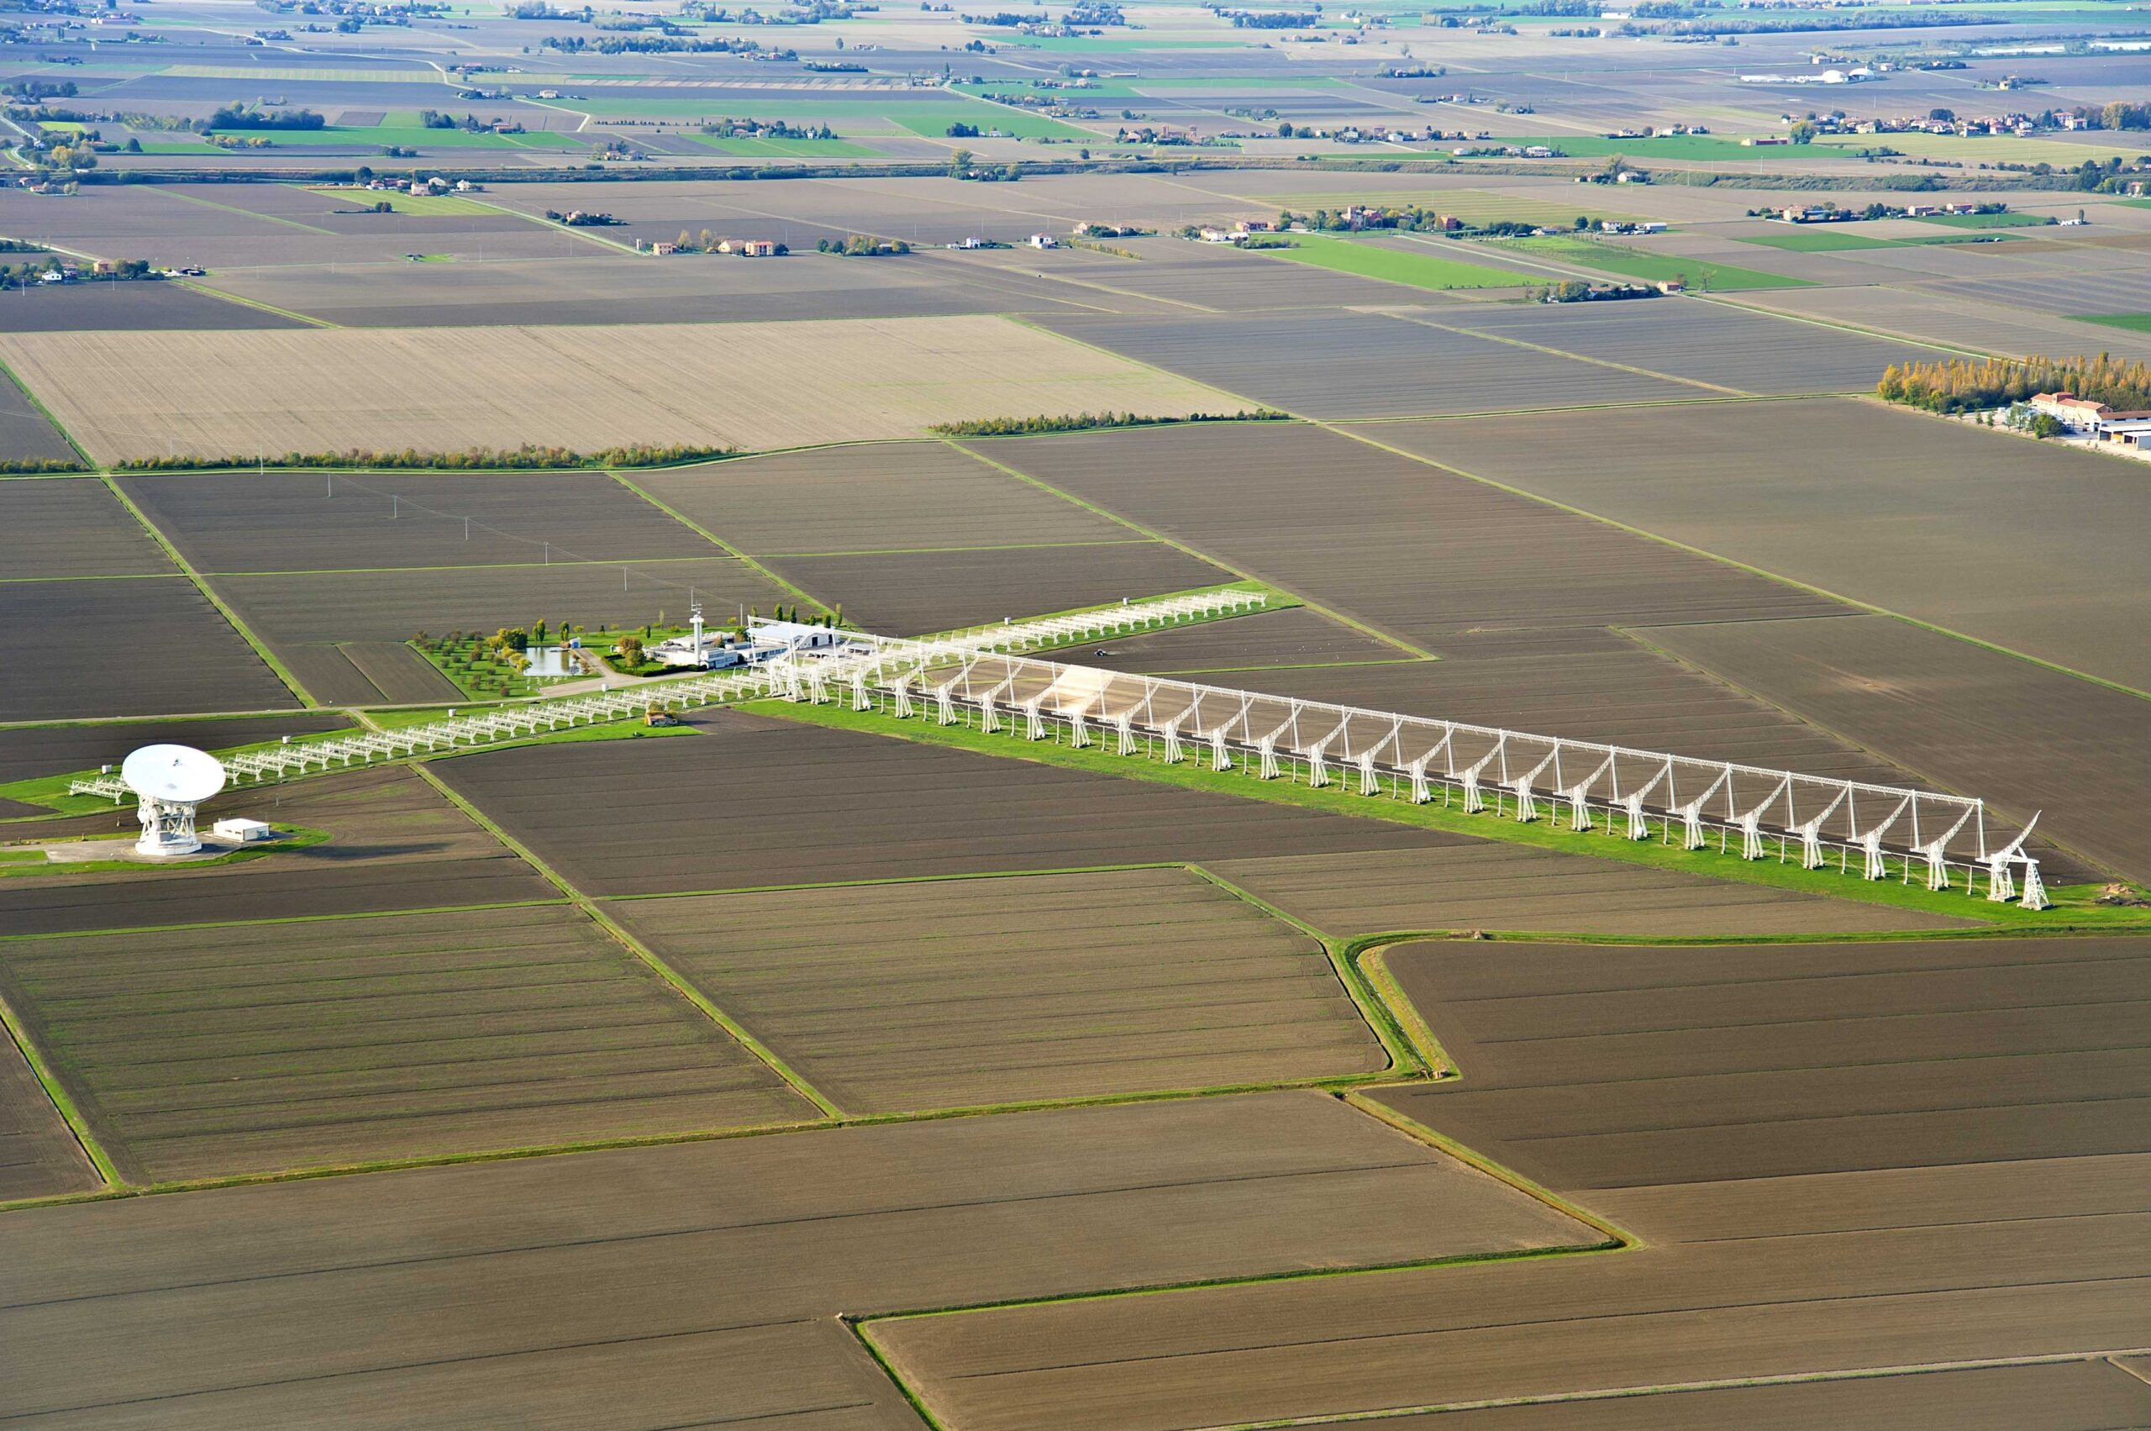
Ramo E/W
Uno dei 2 bracci del Radiotelescopio «Croce del Nord» sito a Medicina.
E’ composto da un’unica struttura cilindrico parabolica.
Missione 4 • Istruzione e Ricerca
Missione 4 • Istruzione e Ricerca

Slide 3
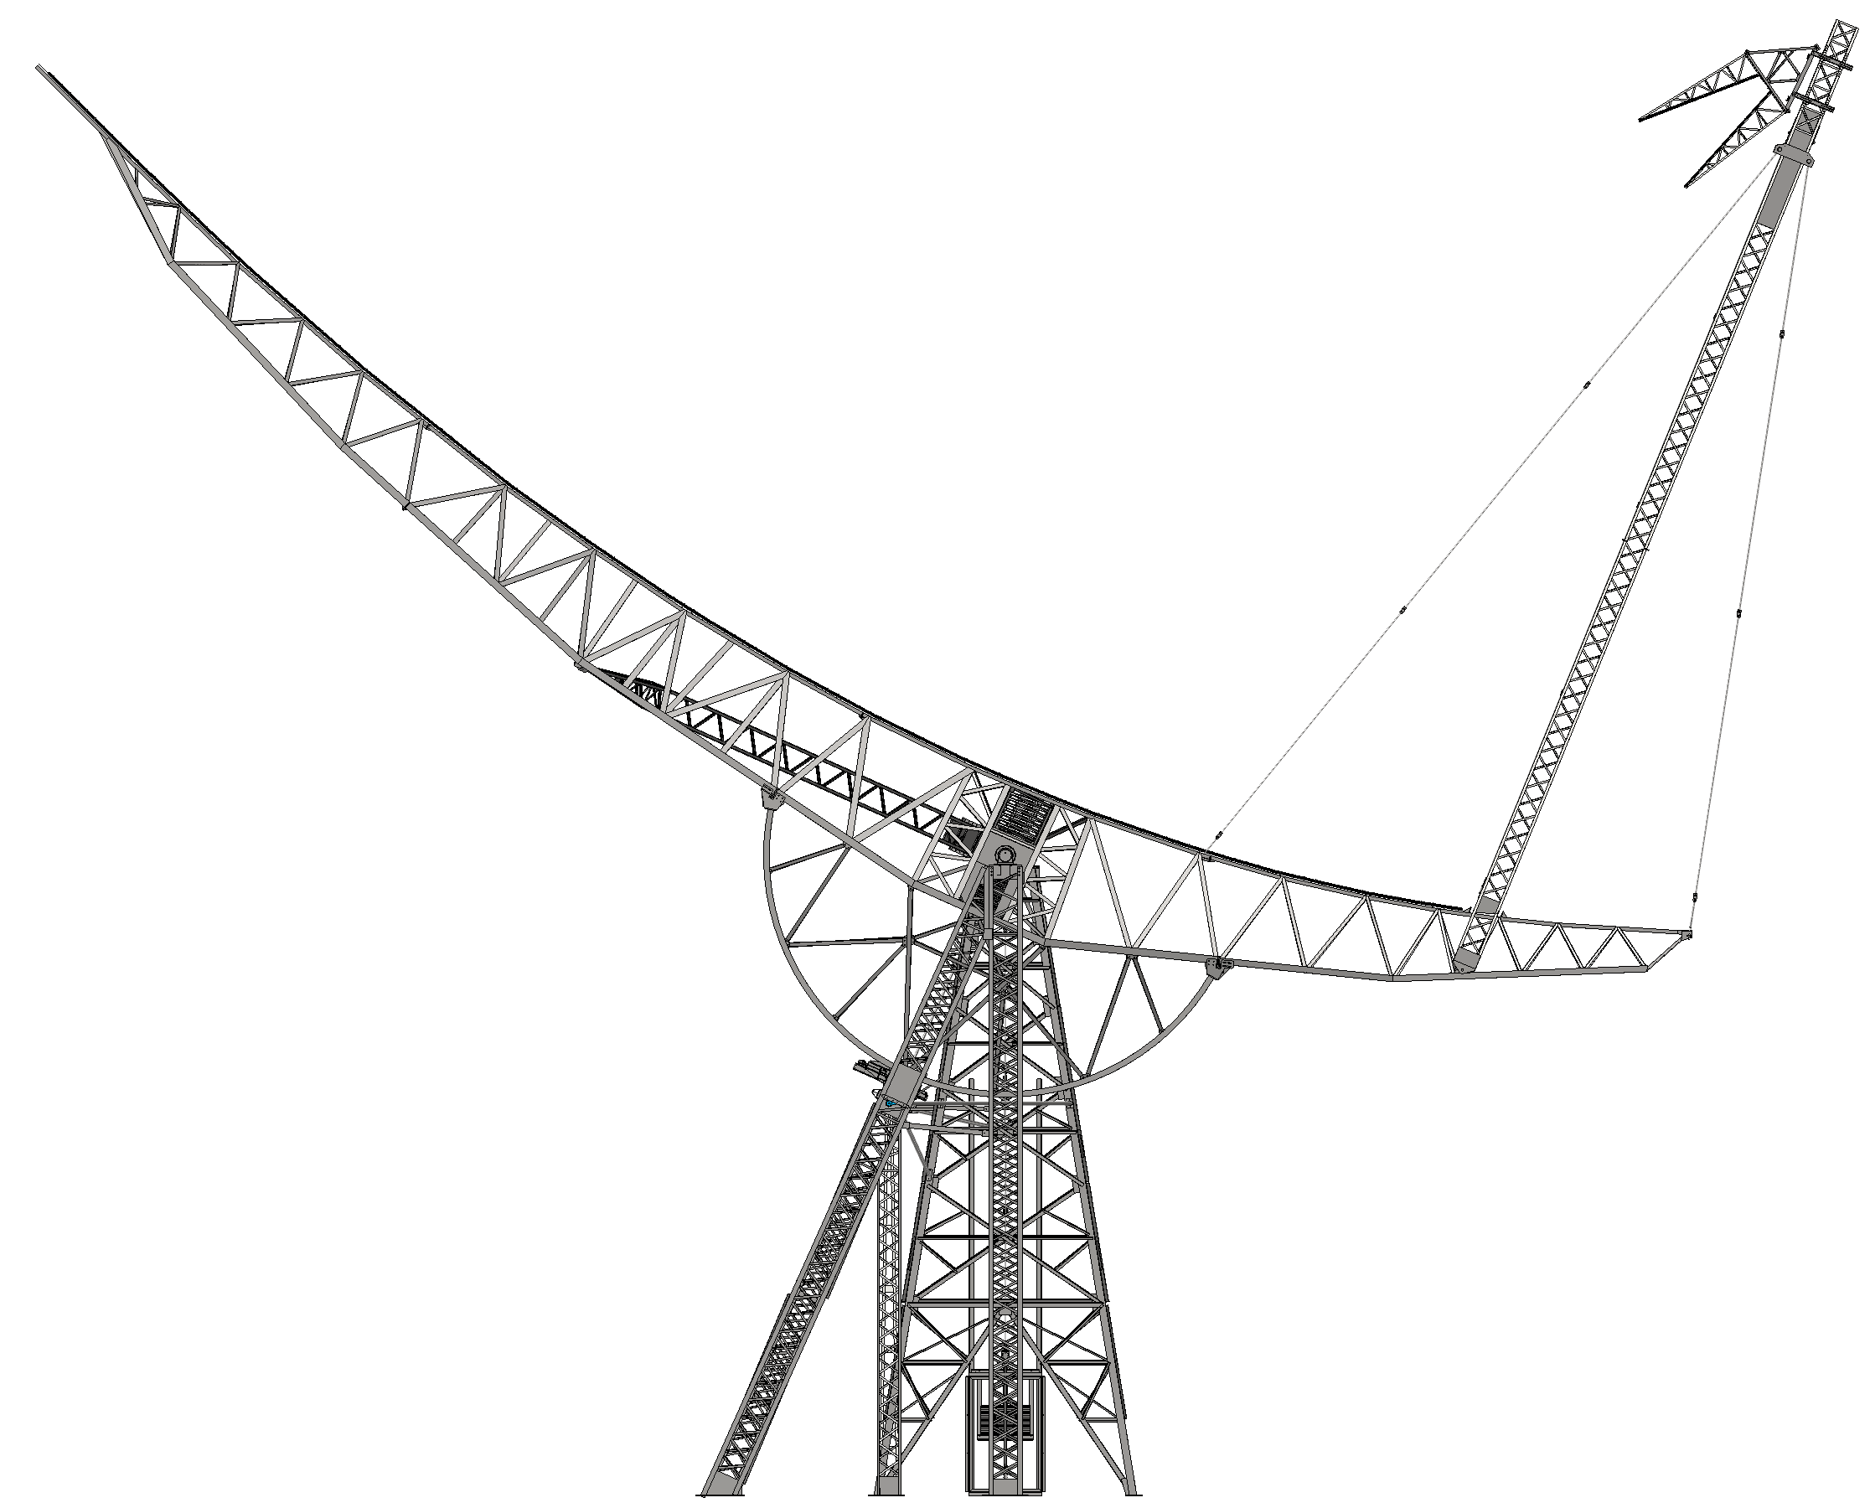
Lunghezza (direzione E/W): 564 metri
Altezza centro rotazione: 13,4 metri
Altezza totale: Oltre 38 metri (dipende dal puntamento)
13,4 metri
564 metri
Missione 4 • Istruzione e Ricerca
Missione 4 • Istruzione e Ricerca

Slide 4


Lunghezza (direzione E/W): 564 metri
Altezza centro rotazione: 13,4 metri
Altezza totale: Oltre 38 metri (dipende dal puntamento)
~ 38 metri
13,4 metri
Missione 4 • Istruzione e Ricerca
Missione 4 • Istruzione e Ricerca

Slide 5
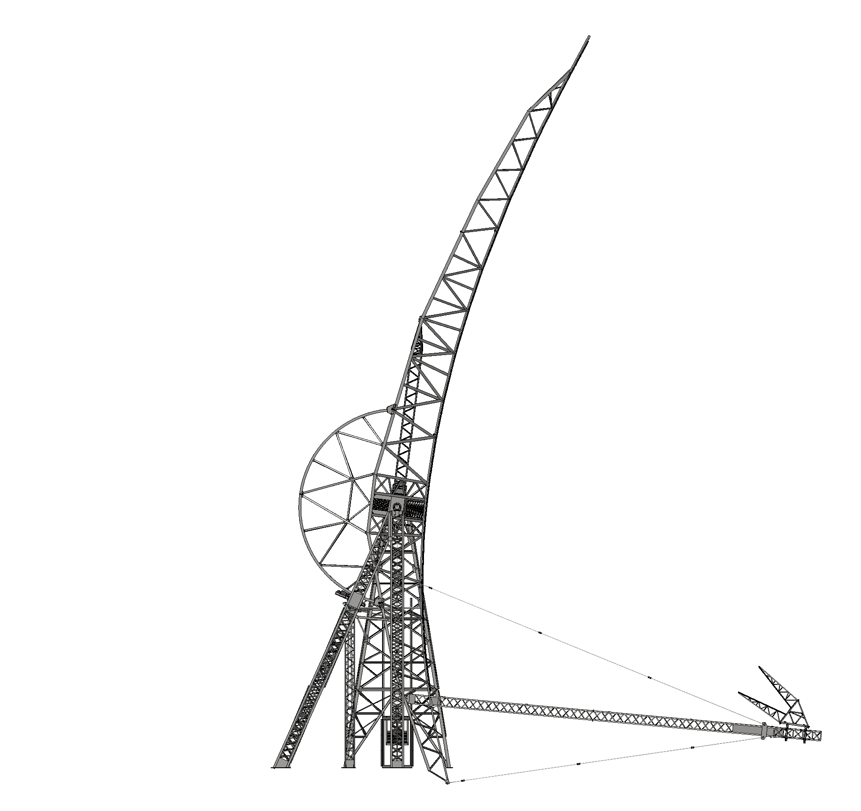
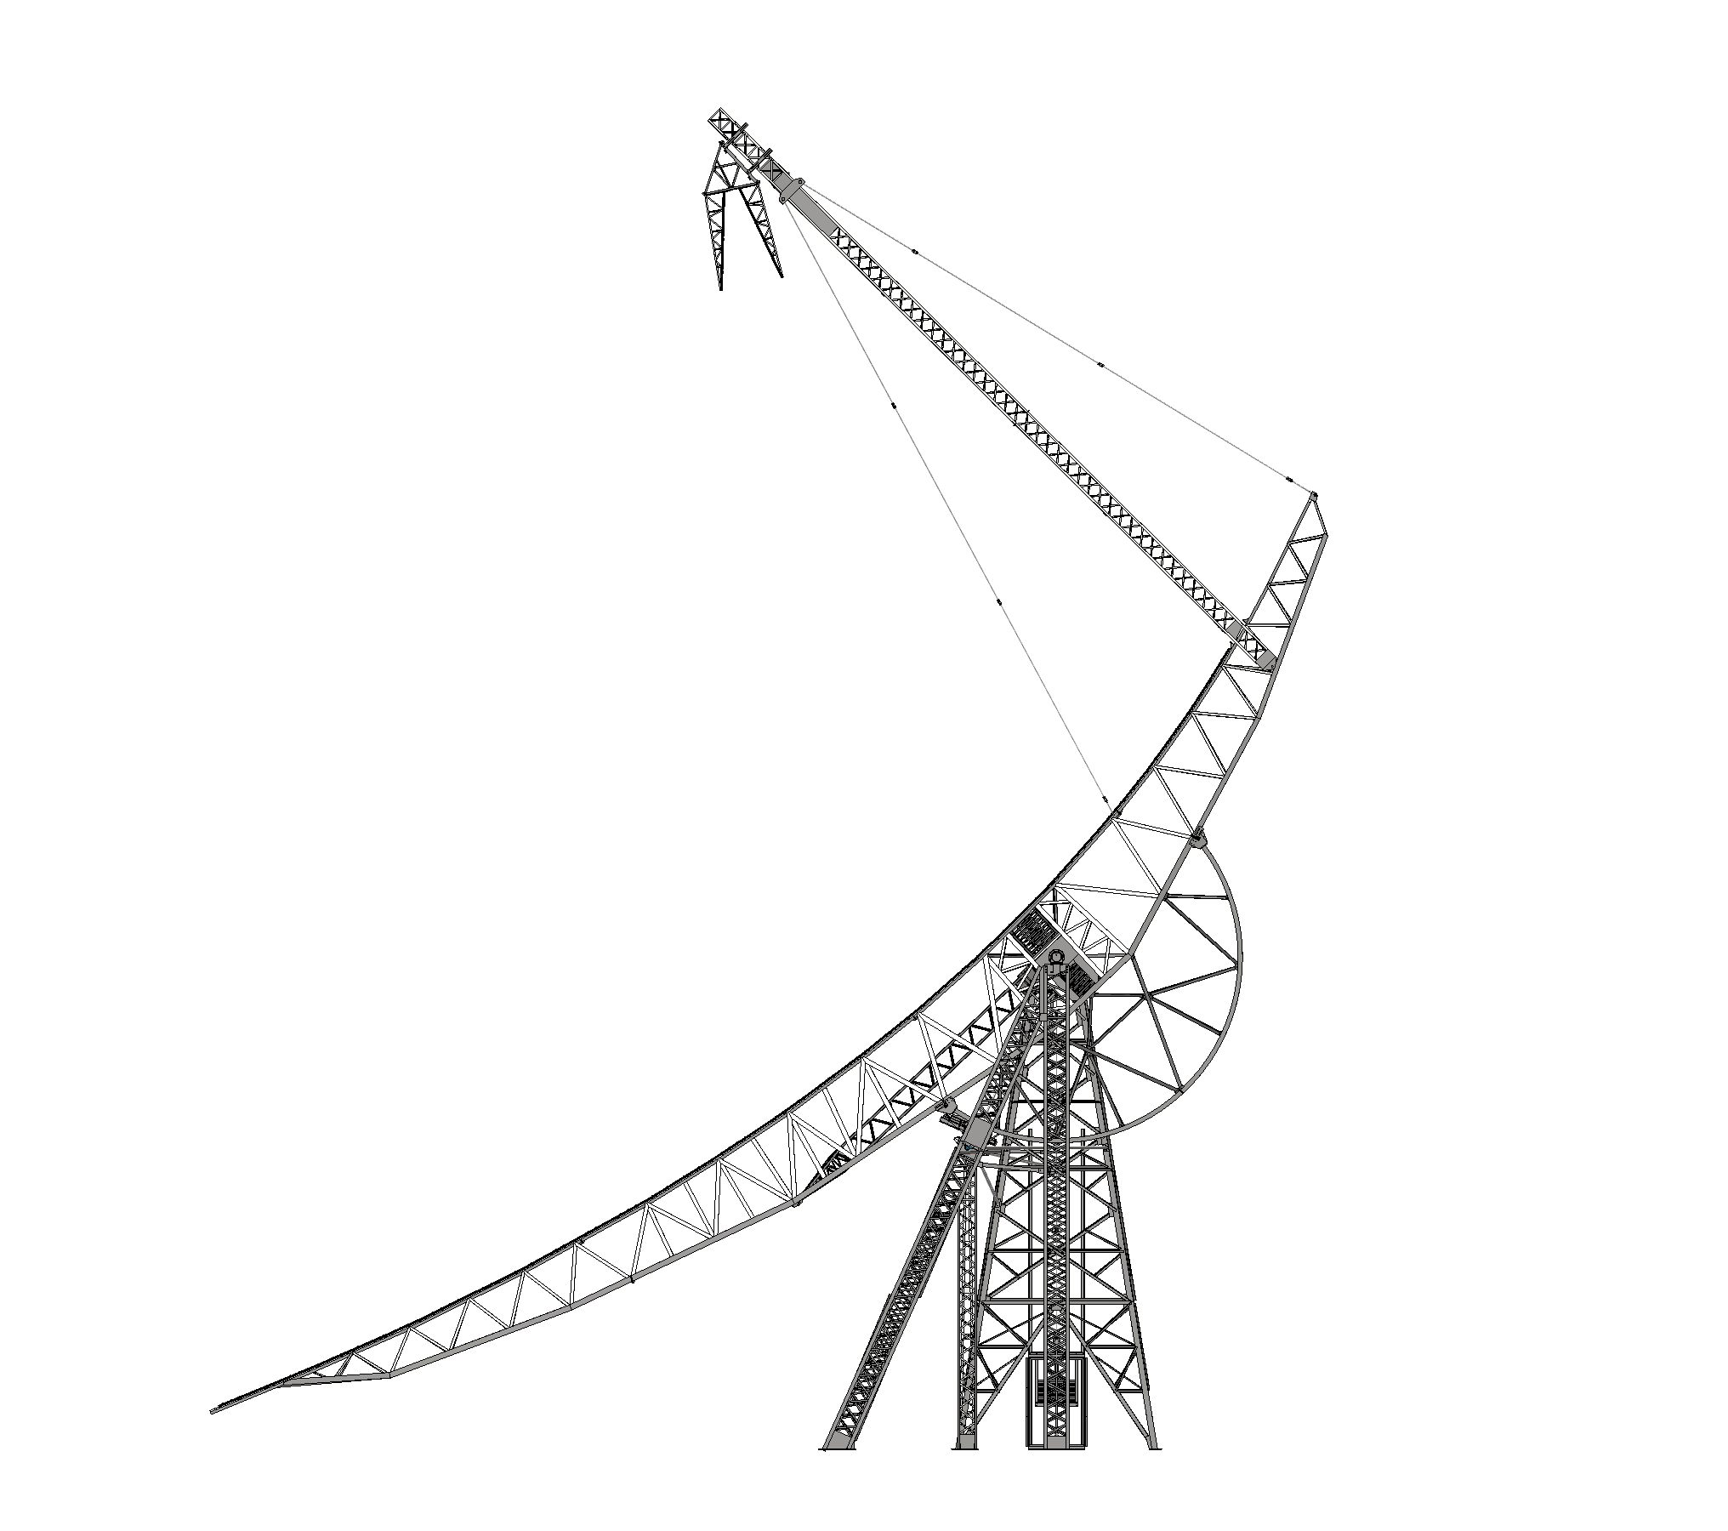
Elemento
focale
Centine
Falcone
+112,5°
-28,5°
Cavalletti
Missione 4 • Istruzione e Ricerca
Missione 4 • Istruzione e Ricerca

Slide 6
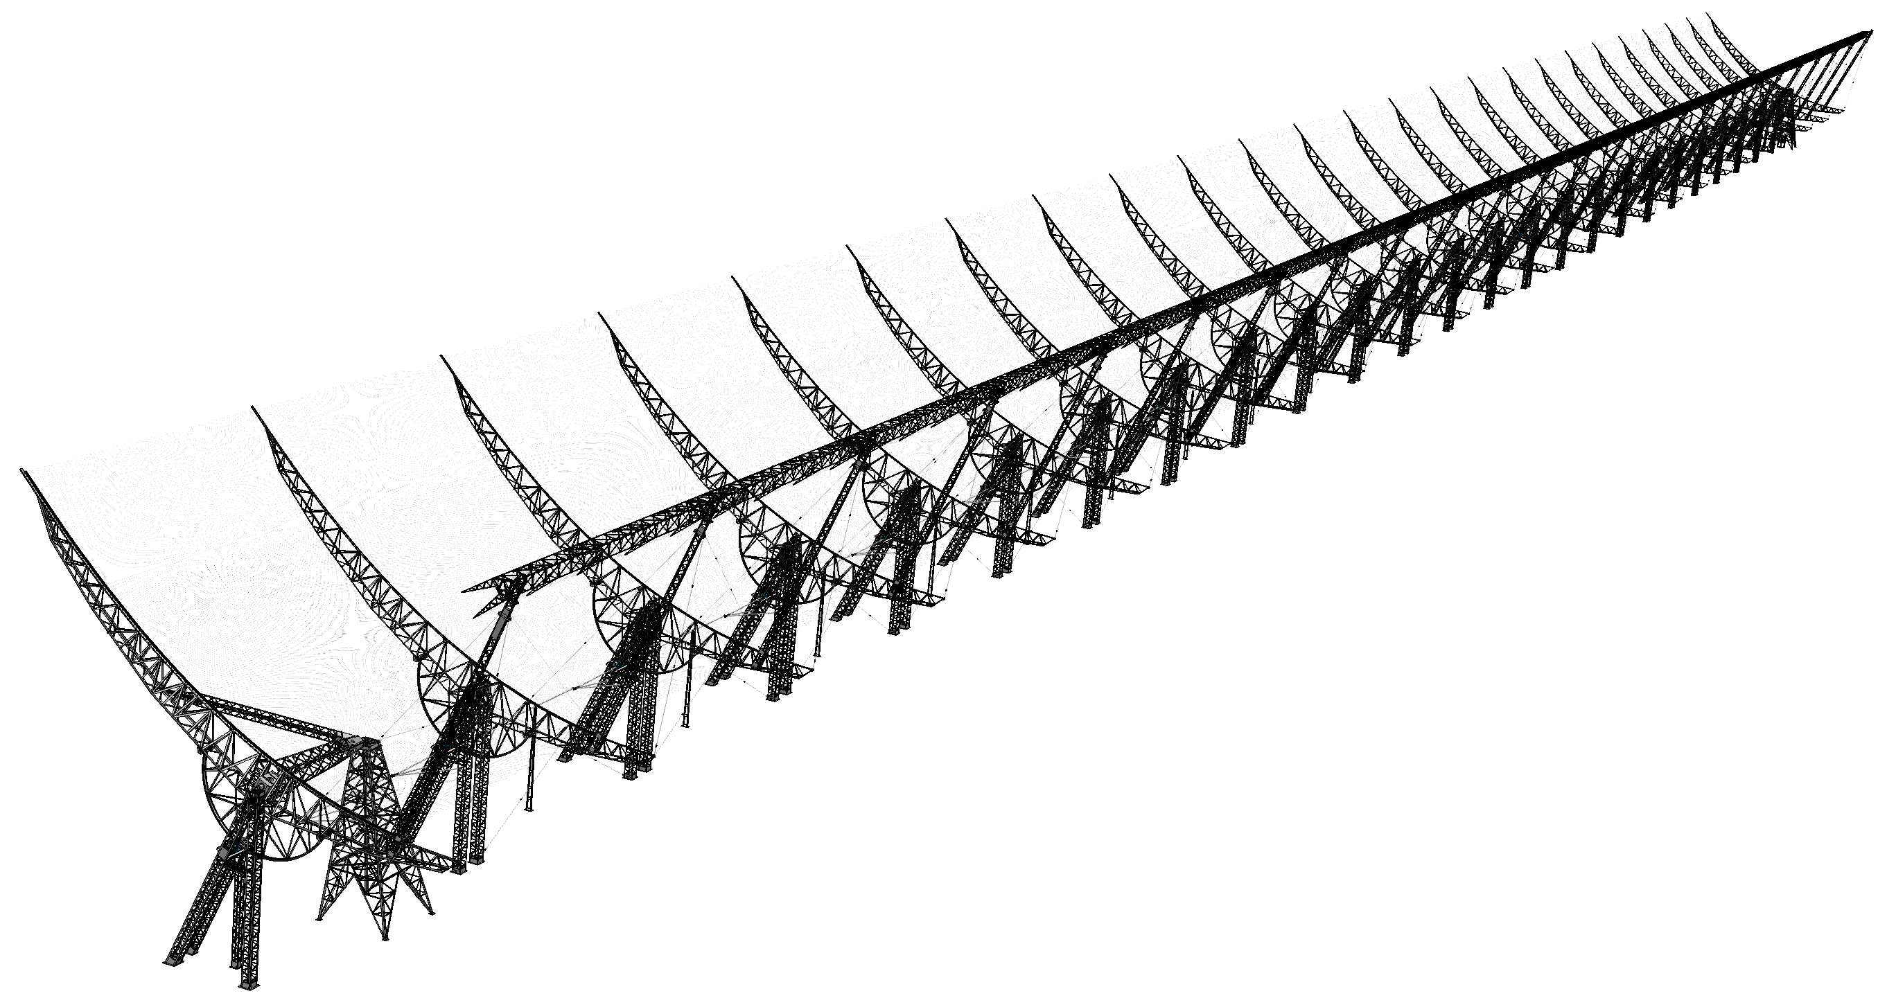
~ 23,5 metri
Missione 4 • Istruzione e Ricerca
Missione 4 • Istruzione e Ricerca

Slide 7
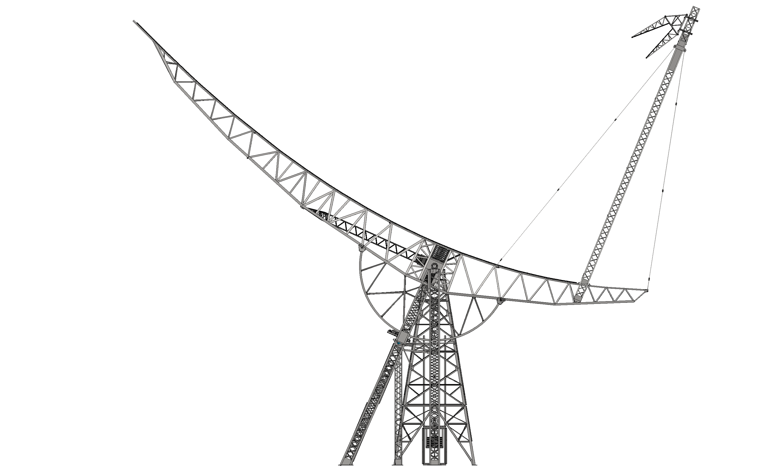
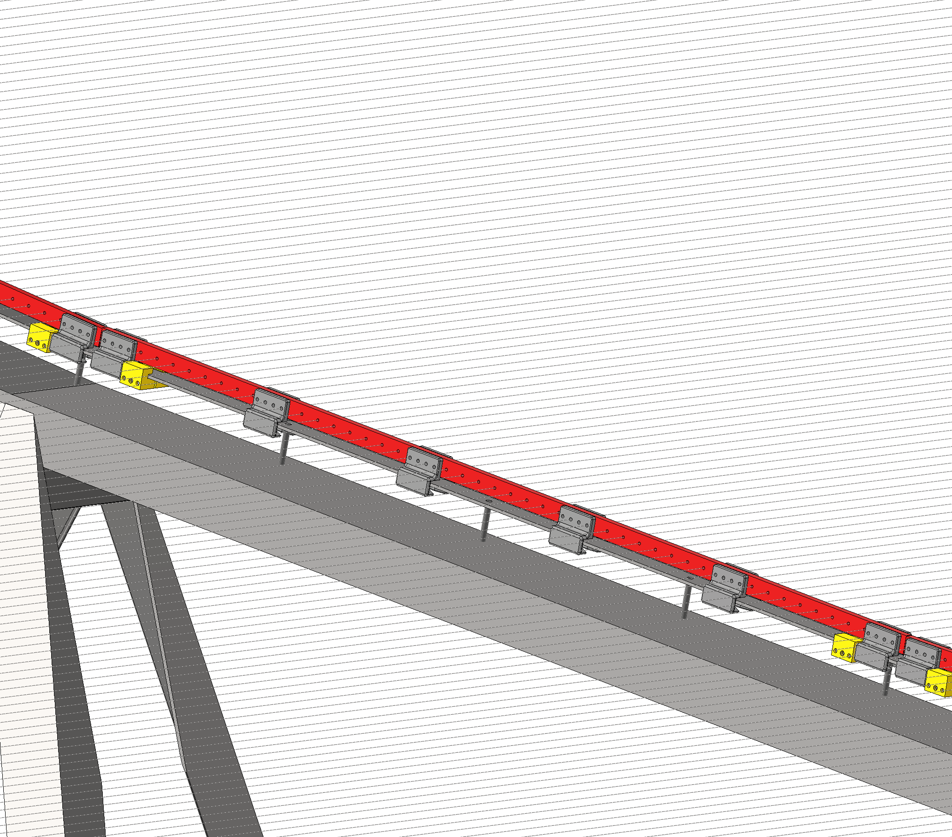
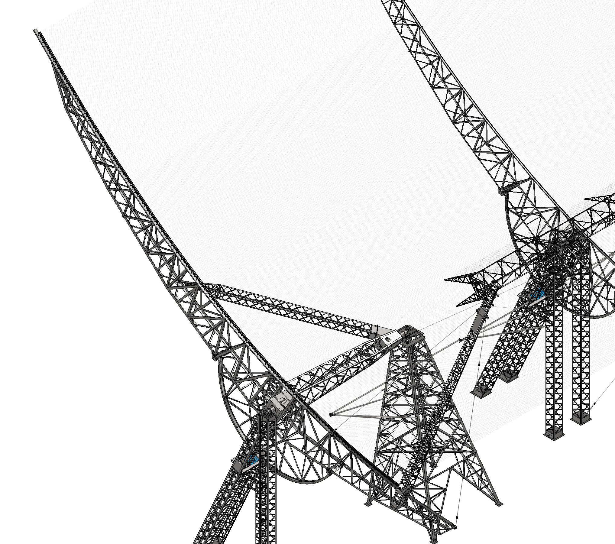
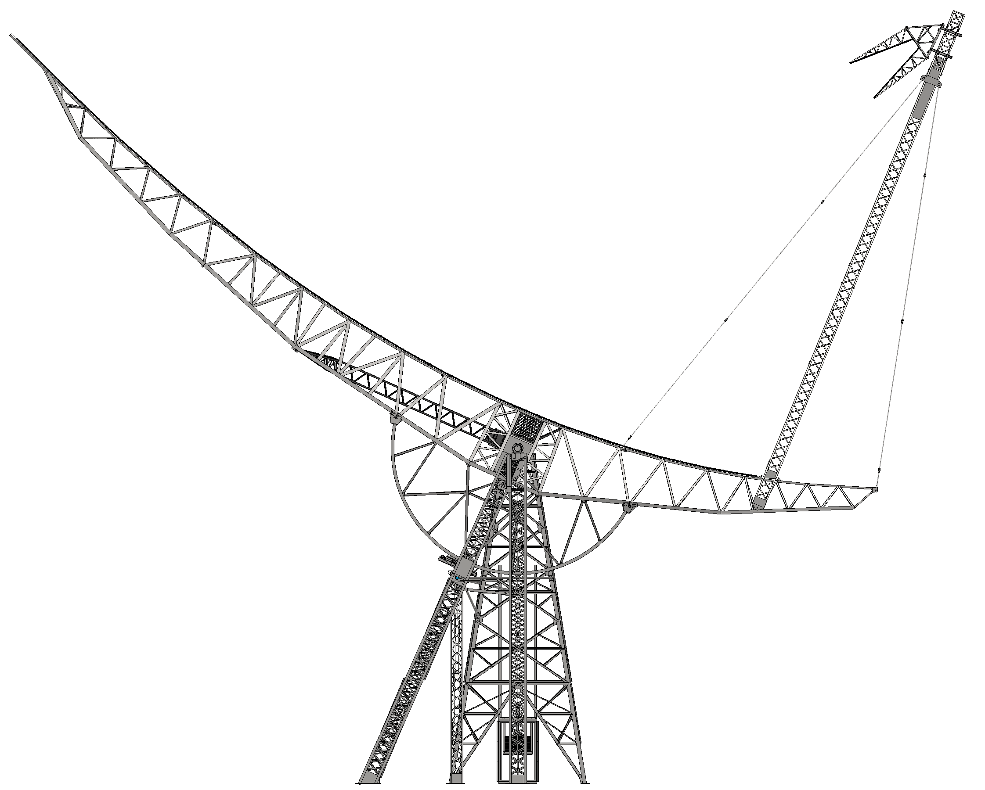
564,3
28,7
Specchio parabolico:
Composto da fili in acciaio inossidabile da 0,5mm di diametro
25 tappeti da 1 metro con 50 fili (passo 20mm)
10 tappeti da 1 metro con 33 fili (passo 30,3mm)
Totale: 1580 fili lunghi 564,3 metri
Missione 4 • Istruzione e Ricerca
Missione 4 • Istruzione e Ricerca

Slide 8
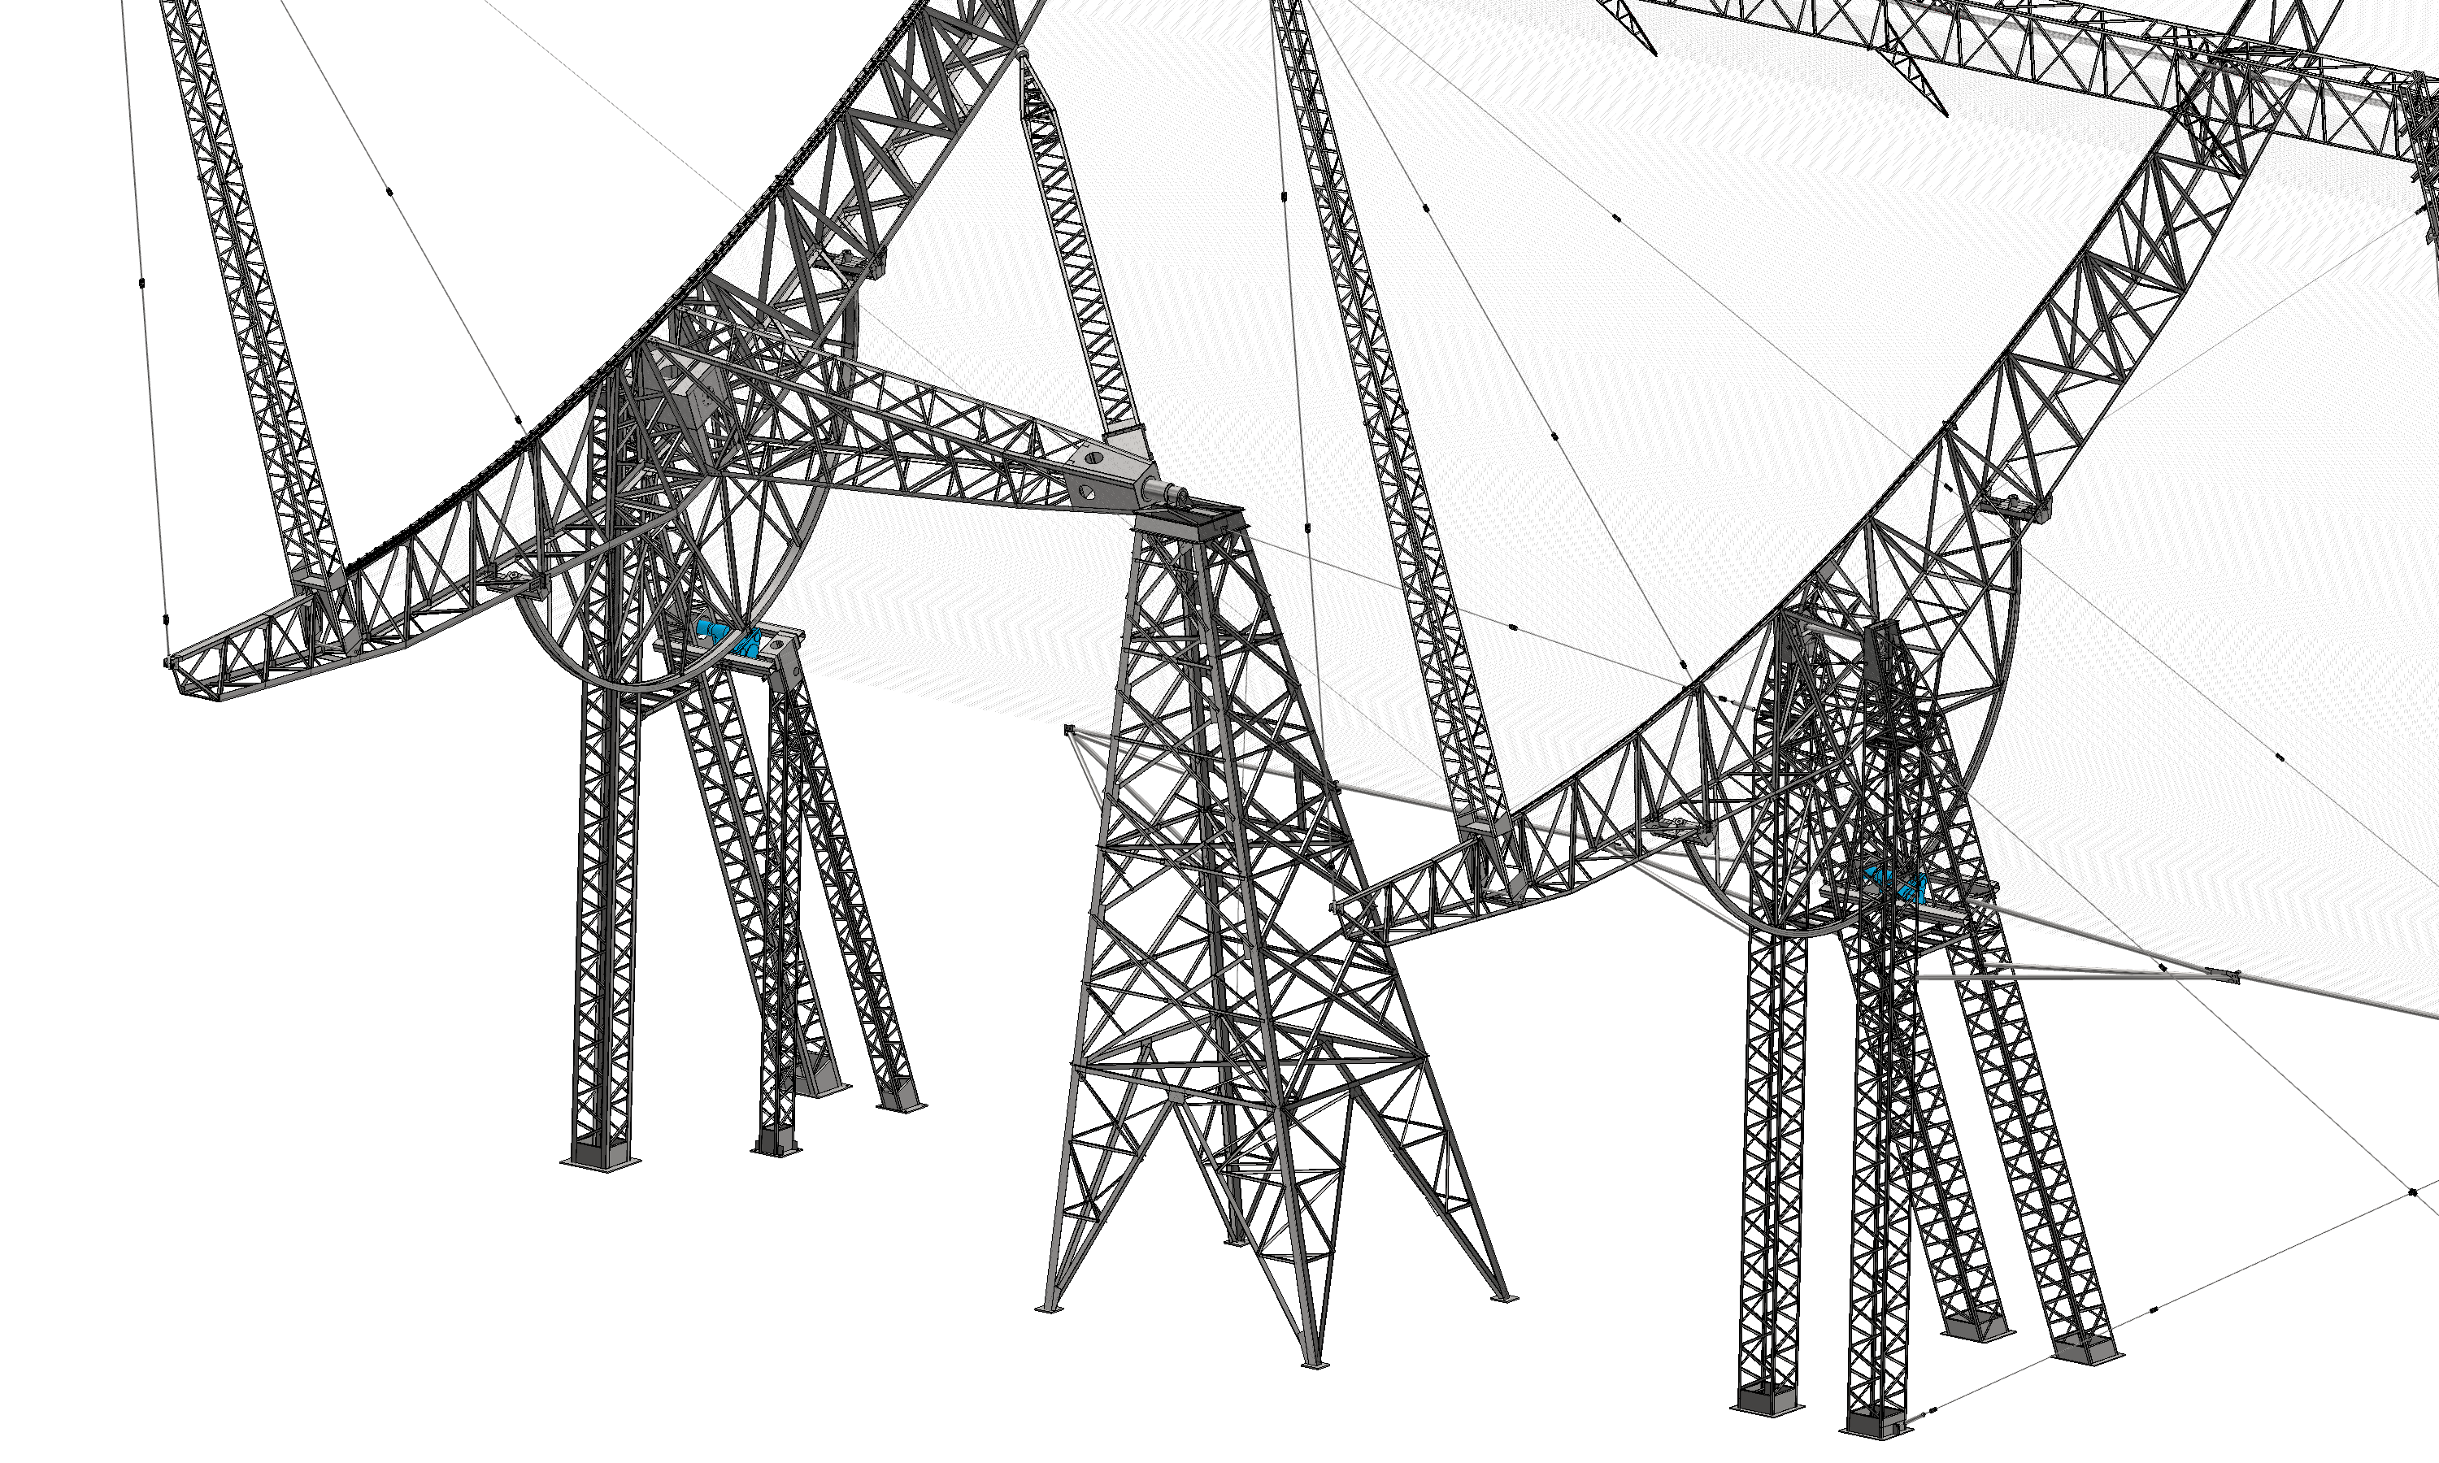
Per garantire la minore deformazione possibile dello specchio, ogni filo viene tesato con un tiro di 7kg.
Per questo motivo, sia la centine di ammarro che quella di tensione sono dotati di appositi puntoni e di torre di supporto.
Missione 4 • Istruzione e Ricerca
Missione 4 • Istruzione e Ricerca

Slide 9
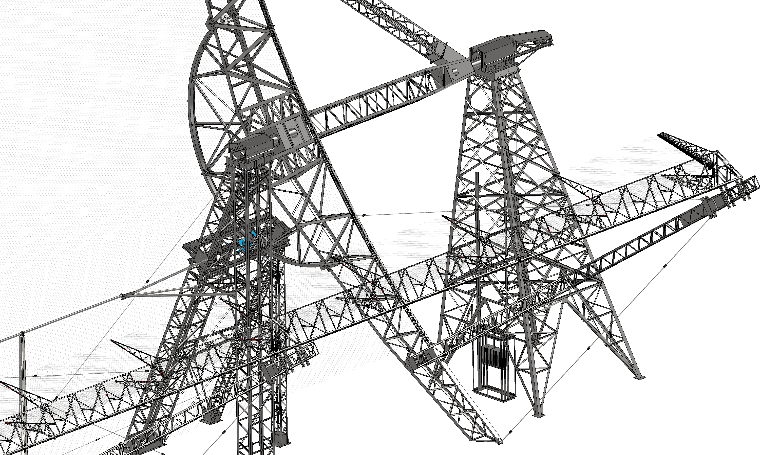
Carrello Torre di tensione
Altro fattore che potrebbe compromettere la forma dello specchio è la dilatazione termica del filo stesso. (ΔL ≈ 400mm)
Carrello cavalletto principale
11060 kg
Sistema a carrucola
(6x)
I 1580 fili tesati a 7kg l’uno generano un tiro totale sulla centina di 11060 kg.
I due carrelli sul cavalletto principale e sulla torre consentano lo spostamento della centina.
Carrello Riduttore
Falcone con snodi compensazione
Un sistema di carrucole collegato ad un contrappeso mantiene tesati i fili.
Anche il riduttore deve rimanere solidale alla centina, mediante apposito carrello.
Contrappeso
Missione 4 • Istruzione e Ricerca
Missione 4 • Istruzione e Ricerca

Slide 10
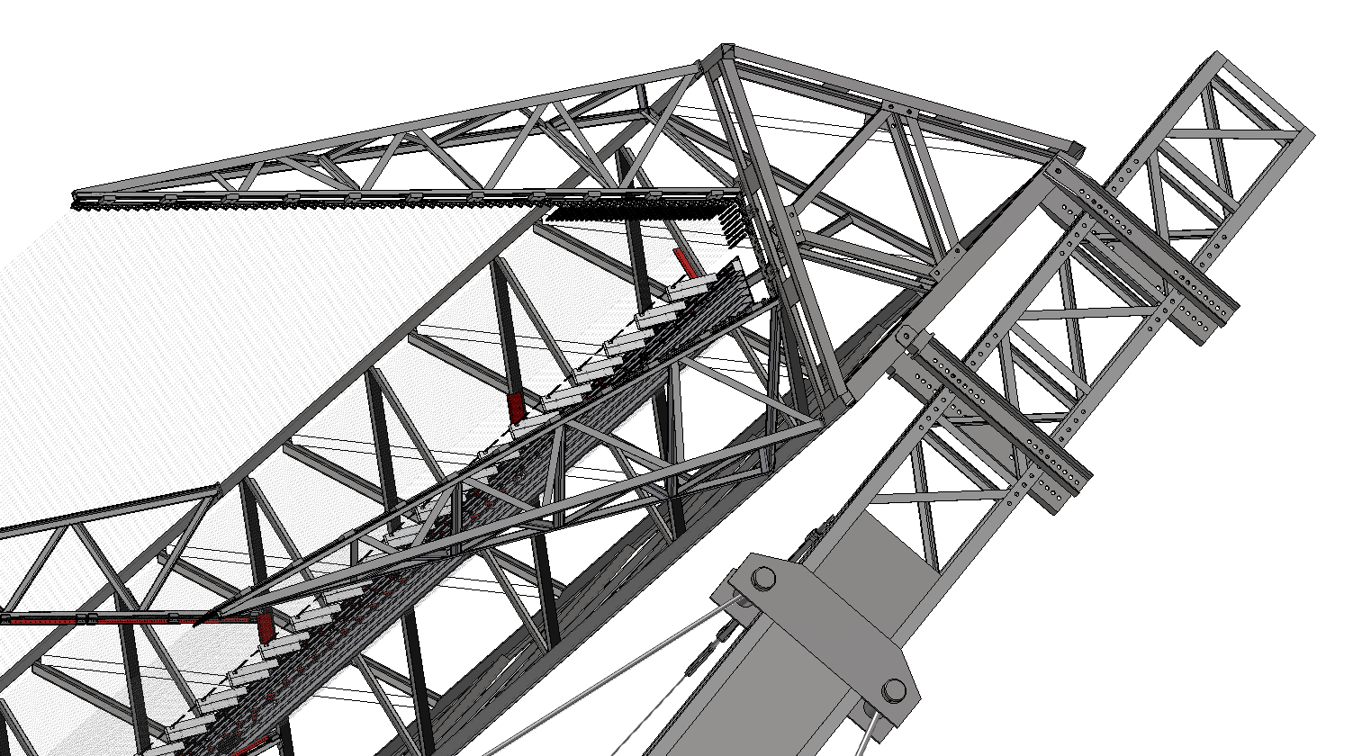
Missione 4 • Istruzione e Ricerca
Missione 4 • Istruzione e Ricerca

Slide 11
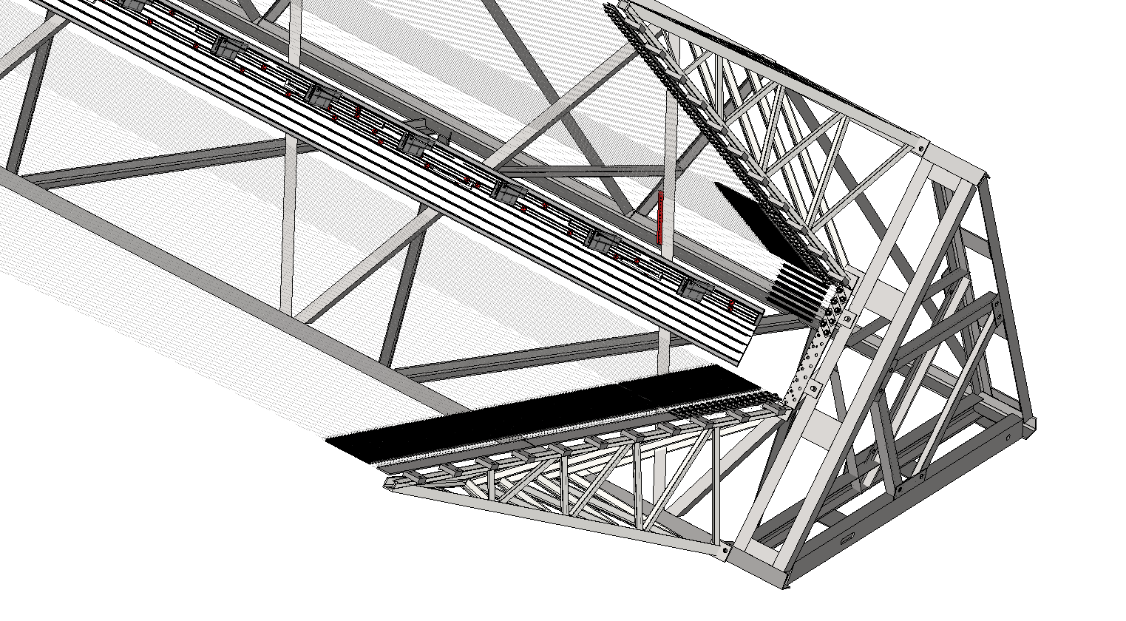
Travi portacorner
Tappetino di simmetrizzazione
Linea focale
Corner
Missione 4 • Istruzione e Ricerca
Missione 4 • Istruzione e Ricerca

Slide 12
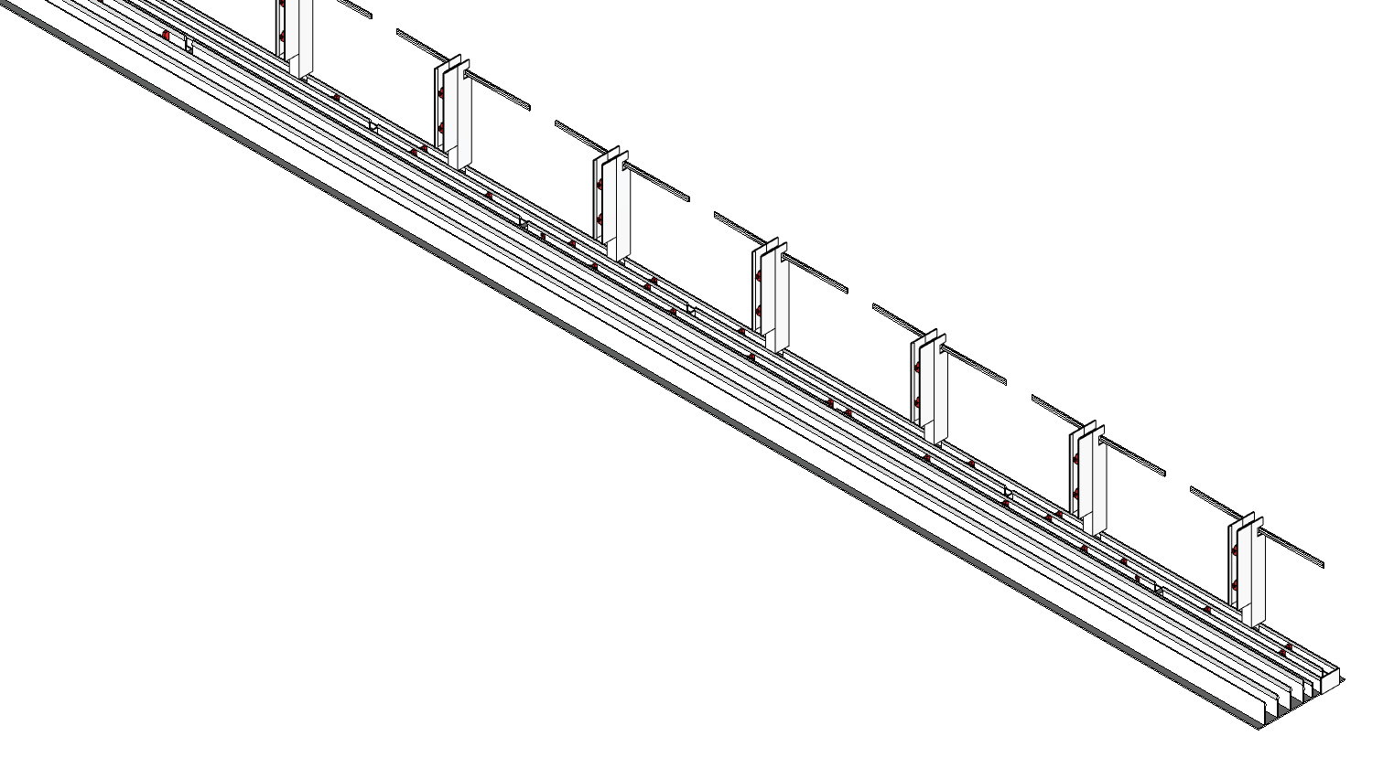
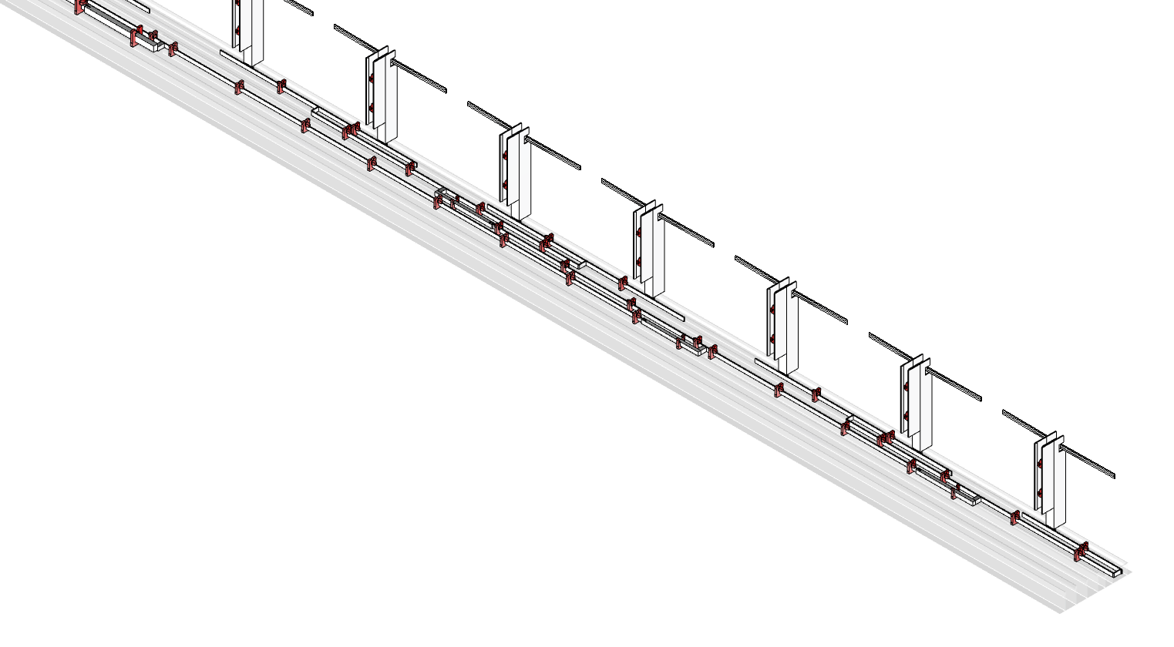
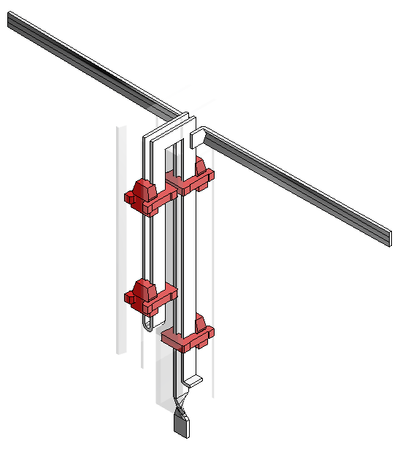
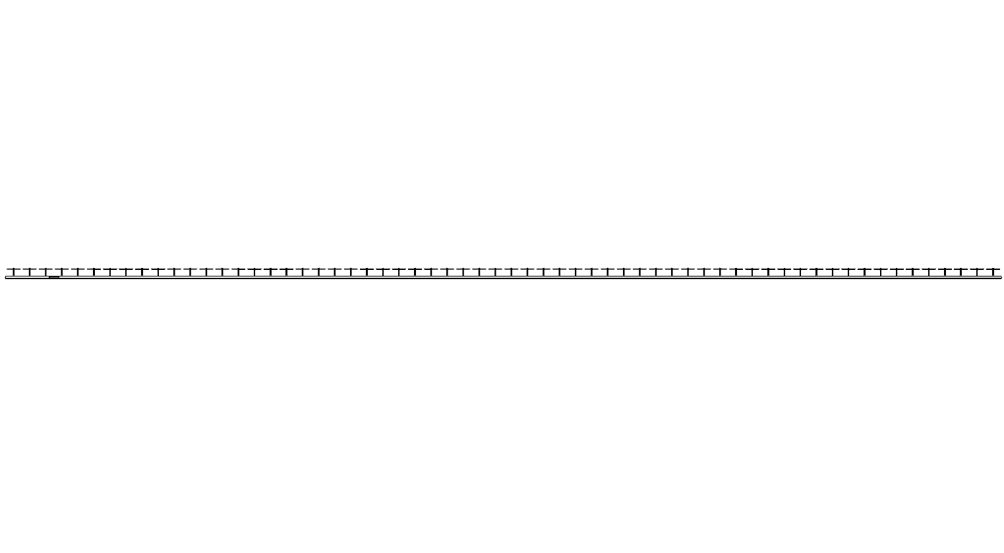
8
7
Linea focale: lunga 22.791 mm, composta da 62 dipoli equidistanziati a 367,375 mm sommati ad albero di natale
6
Somma tra 7 e 8
5
22.791 mm
367,375 mm
Somma tra 5+6 e 7+8
4
Somma tra 5 e 6
Somma tra 2+3+4+5+6+7+8 e
9+10+11+12+13+14+15+16
3
Somma tra 2+3+4 e 5+6+7+8
2
Somma tra 3 e 4
Somma tra 2 e 3+4
Somma tra 1 (non esistente) e 2
Missione 4 • Istruzione e Ricerca
Missione 4 • Istruzione e Ricerca

Slide 13
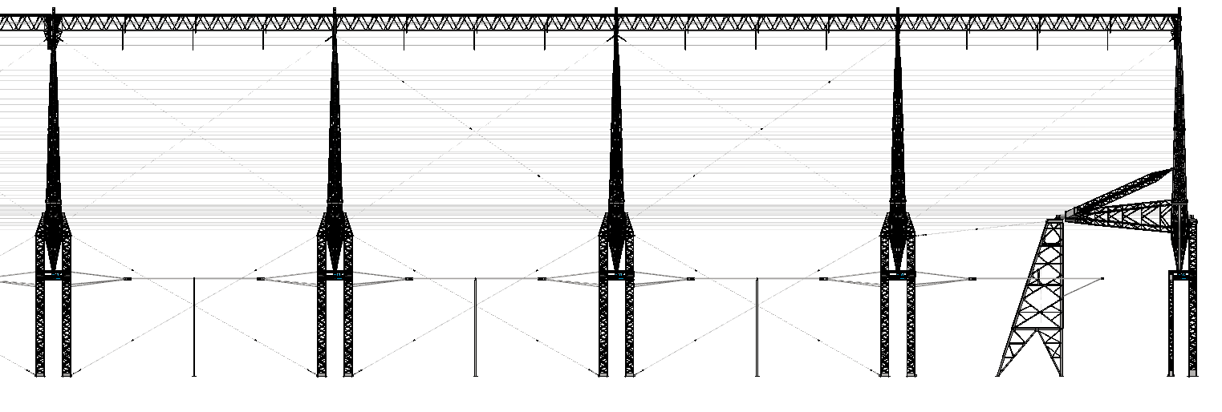
1E
Missione 4 • Istruzione e Ricerca
Missione 4 • Istruzione e Ricerca

Slide 14
A che punto eravamo a maggio 2025?
Verifica mediante controlli non distruttivi sulle strutture in acciaio del radiotelescopio;
Rilievo topografico per valutare eventuali disassamenti della struttura;
Verifica delle componenti cinematiche del ramo E/W;
Riparazione delle strutture metalliche e delle fondazioni in calcestruzzo;
Completa verniciatura delle strutture metalliche;
Ripristino dei cinematismi dell’antenna;
Installazione della nuova linea focale e del nuovo sistema ricevente.
Missione 4 • Istruzione e Ricerca
Missione 4 • Istruzione e Ricerca

Slide 15
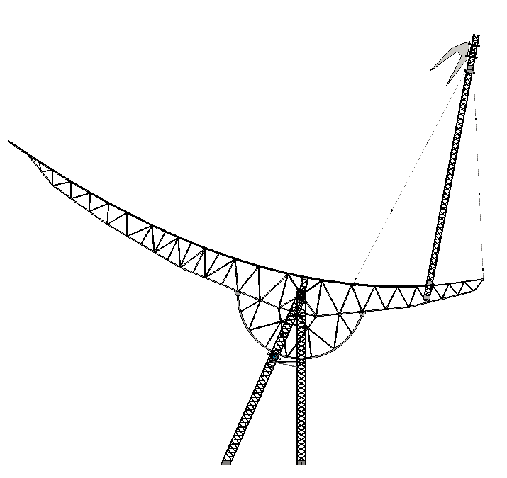
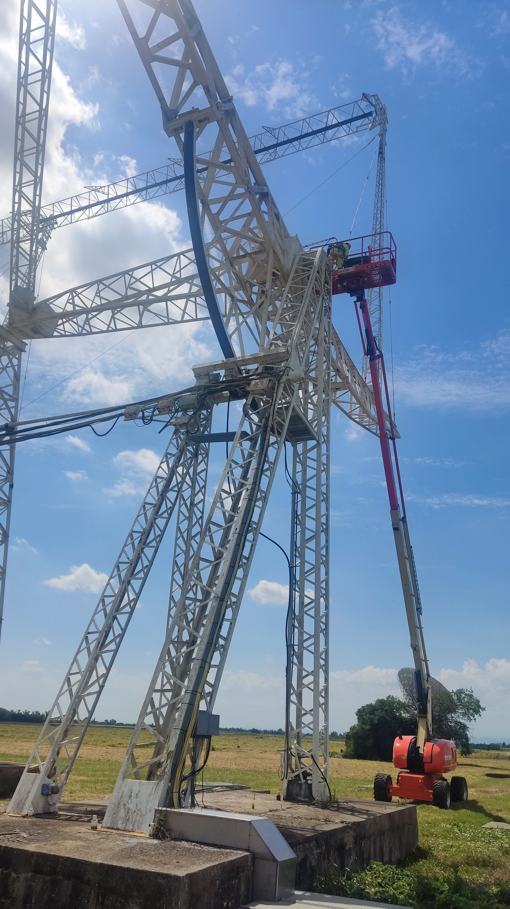
Verifica mediante controlli non distruttivi sulle strutture in acciaio del radiotelescopio;
Verificate tutte le strutture delle centine, dei cavalletti, e degli attacchi degli stralli e dei falconi, oltre alle torri di ammarro e tensione.
Indagini eseguite:
Ultrasuoni (degli spessori piastre irrigidimento base piloni
e ricerca di difetti su altri elementi quali perni ecc.)
Magnetoscopico (sui nodi più critici)
Visivo (sul 100% della struttura)
Restavano da verificare il trave portacorner, i falconi e alcuni punti inaccessibili delle centine all’attuale puntamento.
Missione 4 • Istruzione e Ricerca
Missione 4 • Istruzione e Ricerca

Slide 16
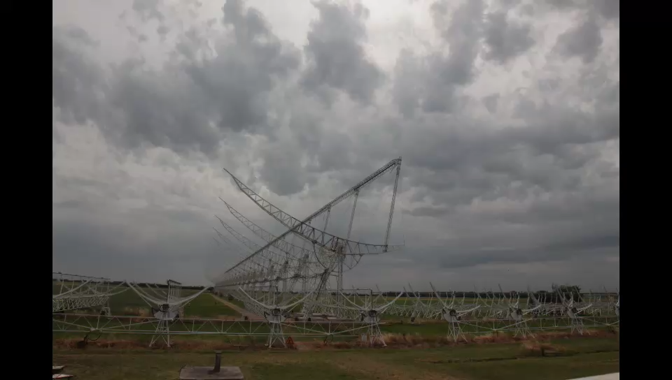
5 giugno 2025
Rotazione antenna verso SUD
Missione 4 • Istruzione e Ricerca
Missione 4 • Istruzione e Ricerca

Slide 17
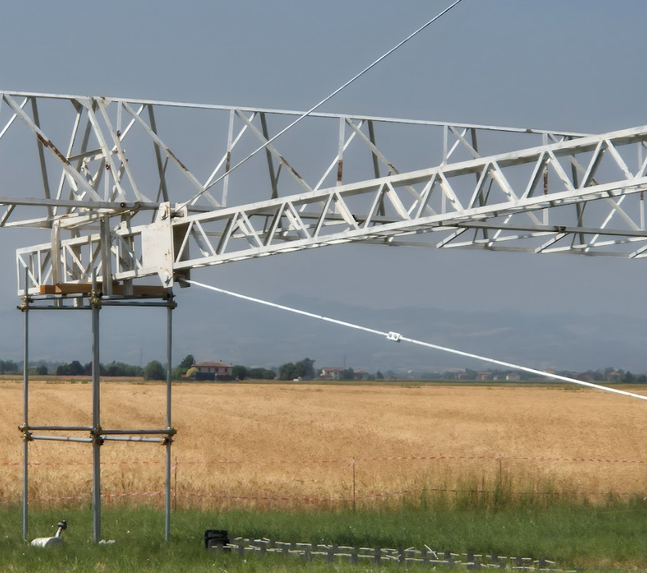
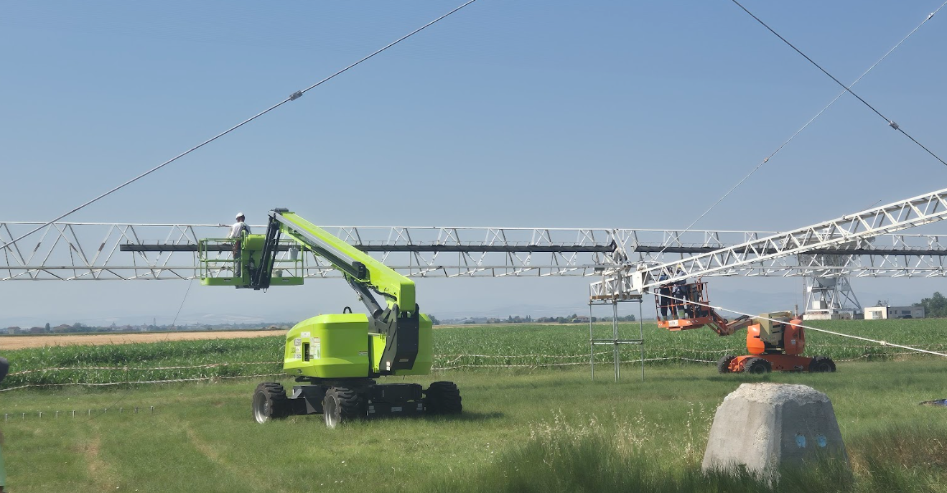
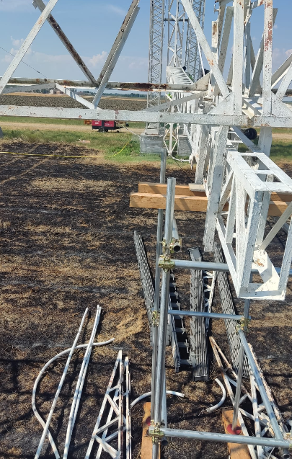
Puntellare l’antenna;
Rimuovere il materiale obsoleto;
Missione 4 • Istruzione e Ricerca
Missione 4 • Istruzione e Ricerca

Slide 18
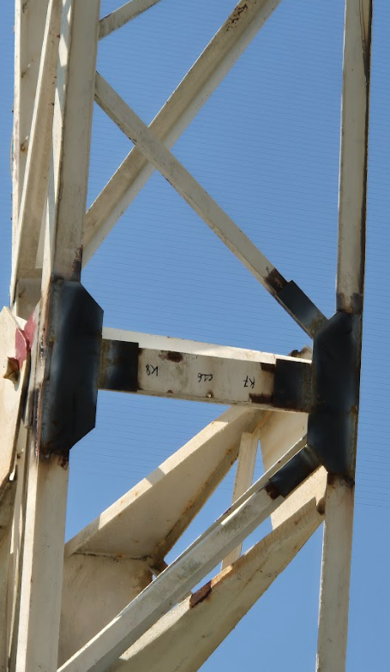
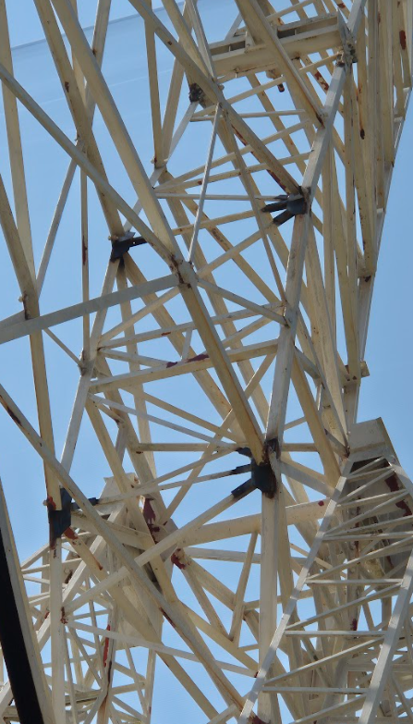
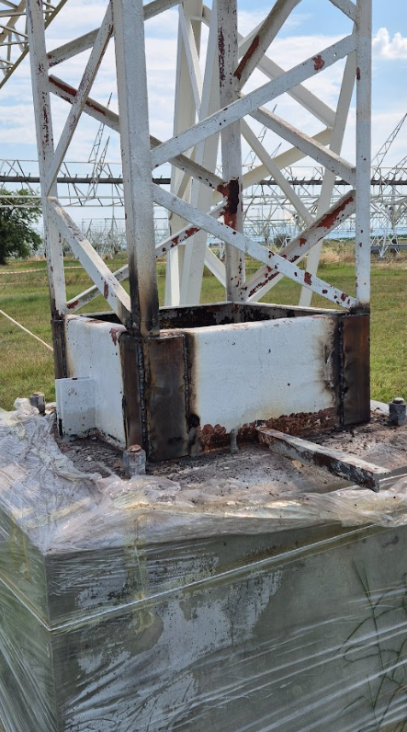
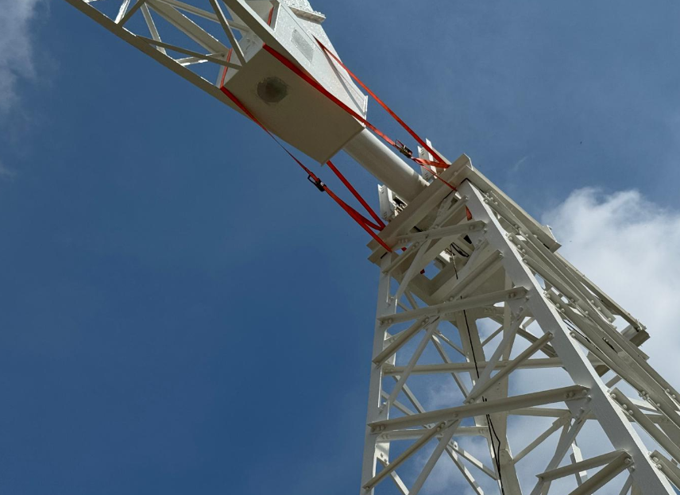
Puntellare l’antenna;
Rimuovere il materiale obsoleto;
Verificare i punti inaccessibili delle centine nel precedente puntamento;
Svolgere tutti i ripristini necessari, inclusi i carrelli di tensione;
Missione 4 • Istruzione e Ricerca
Missione 4 • Istruzione e Ricerca

Slide 19
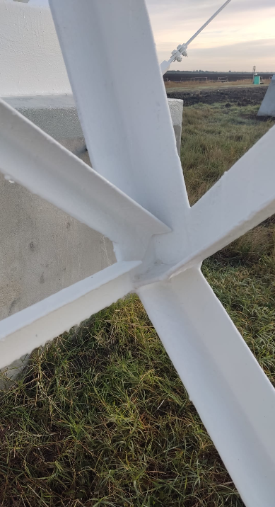
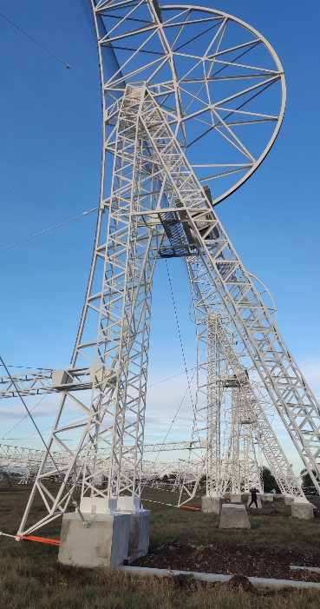
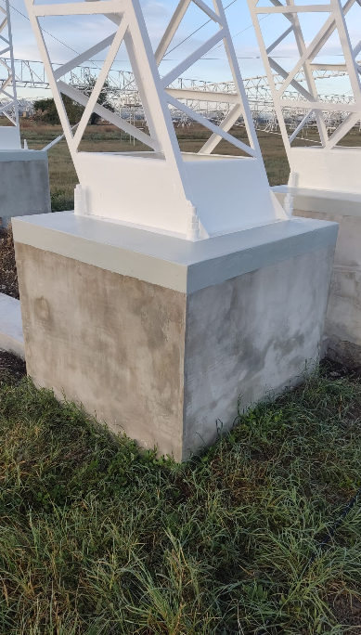
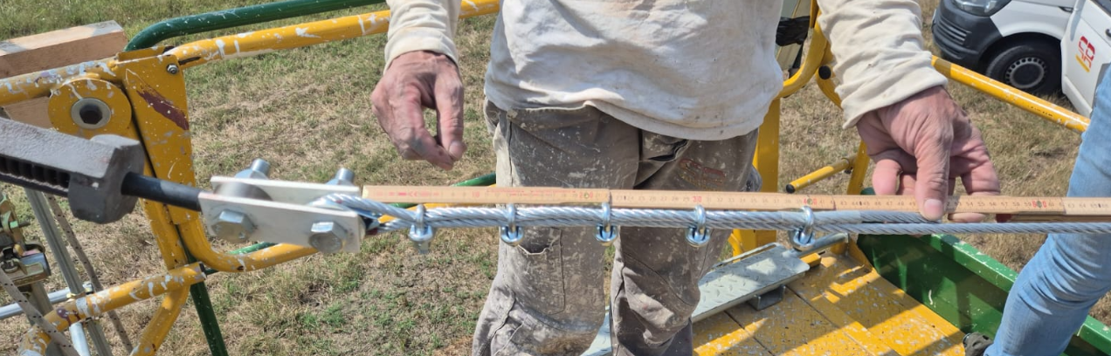
Puntellare l’antenna;
Rimuovere il materiale obsoleto;
Verificare i punti inaccessibili delle centine nel precedente puntamento;
Svolgere tutti i ripristini necessari, inclusi i carrelli di tensione;
Ultimare la verniciatura della struttura;
Sostituzione di tutti i cavi in acciaio e ripristino dei tiranti e di plinti di cemento.
Missione 4 • Istruzione e Ricerca
Missione 4 • Istruzione e Ricerca

Slide 20
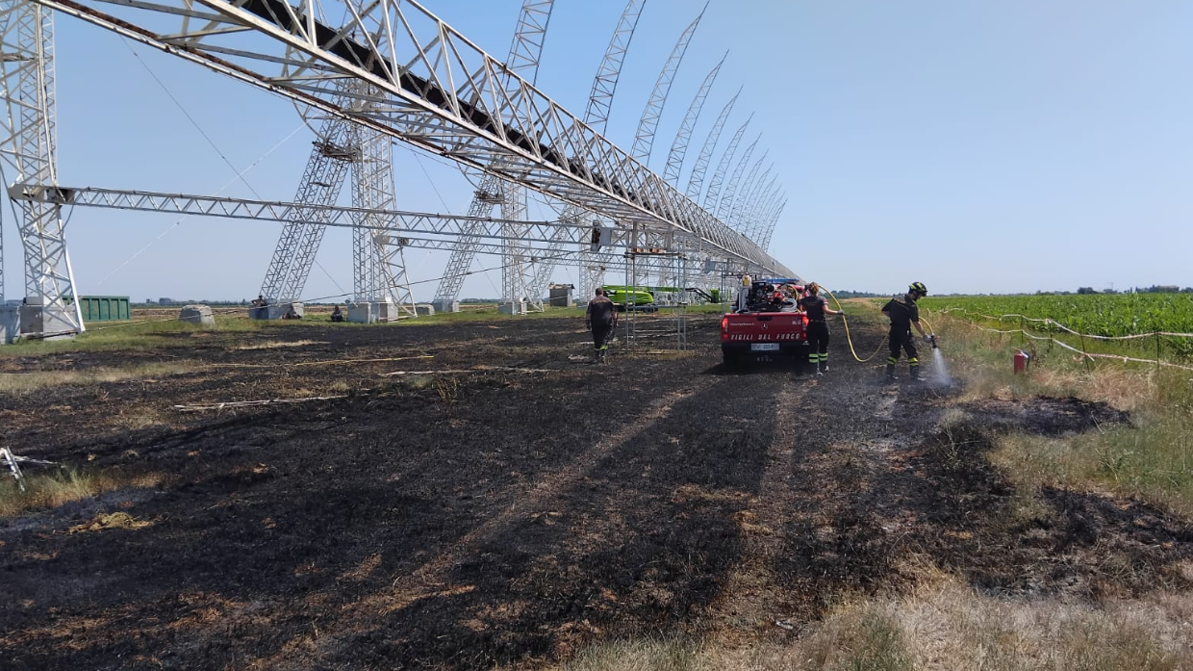
In estate era molto caldo e le sterpaglie secche hanno generato alcuni problemi
Missione 4 • Istruzione e Ricerca
Missione 4 • Istruzione e Ricerca

Slide 21
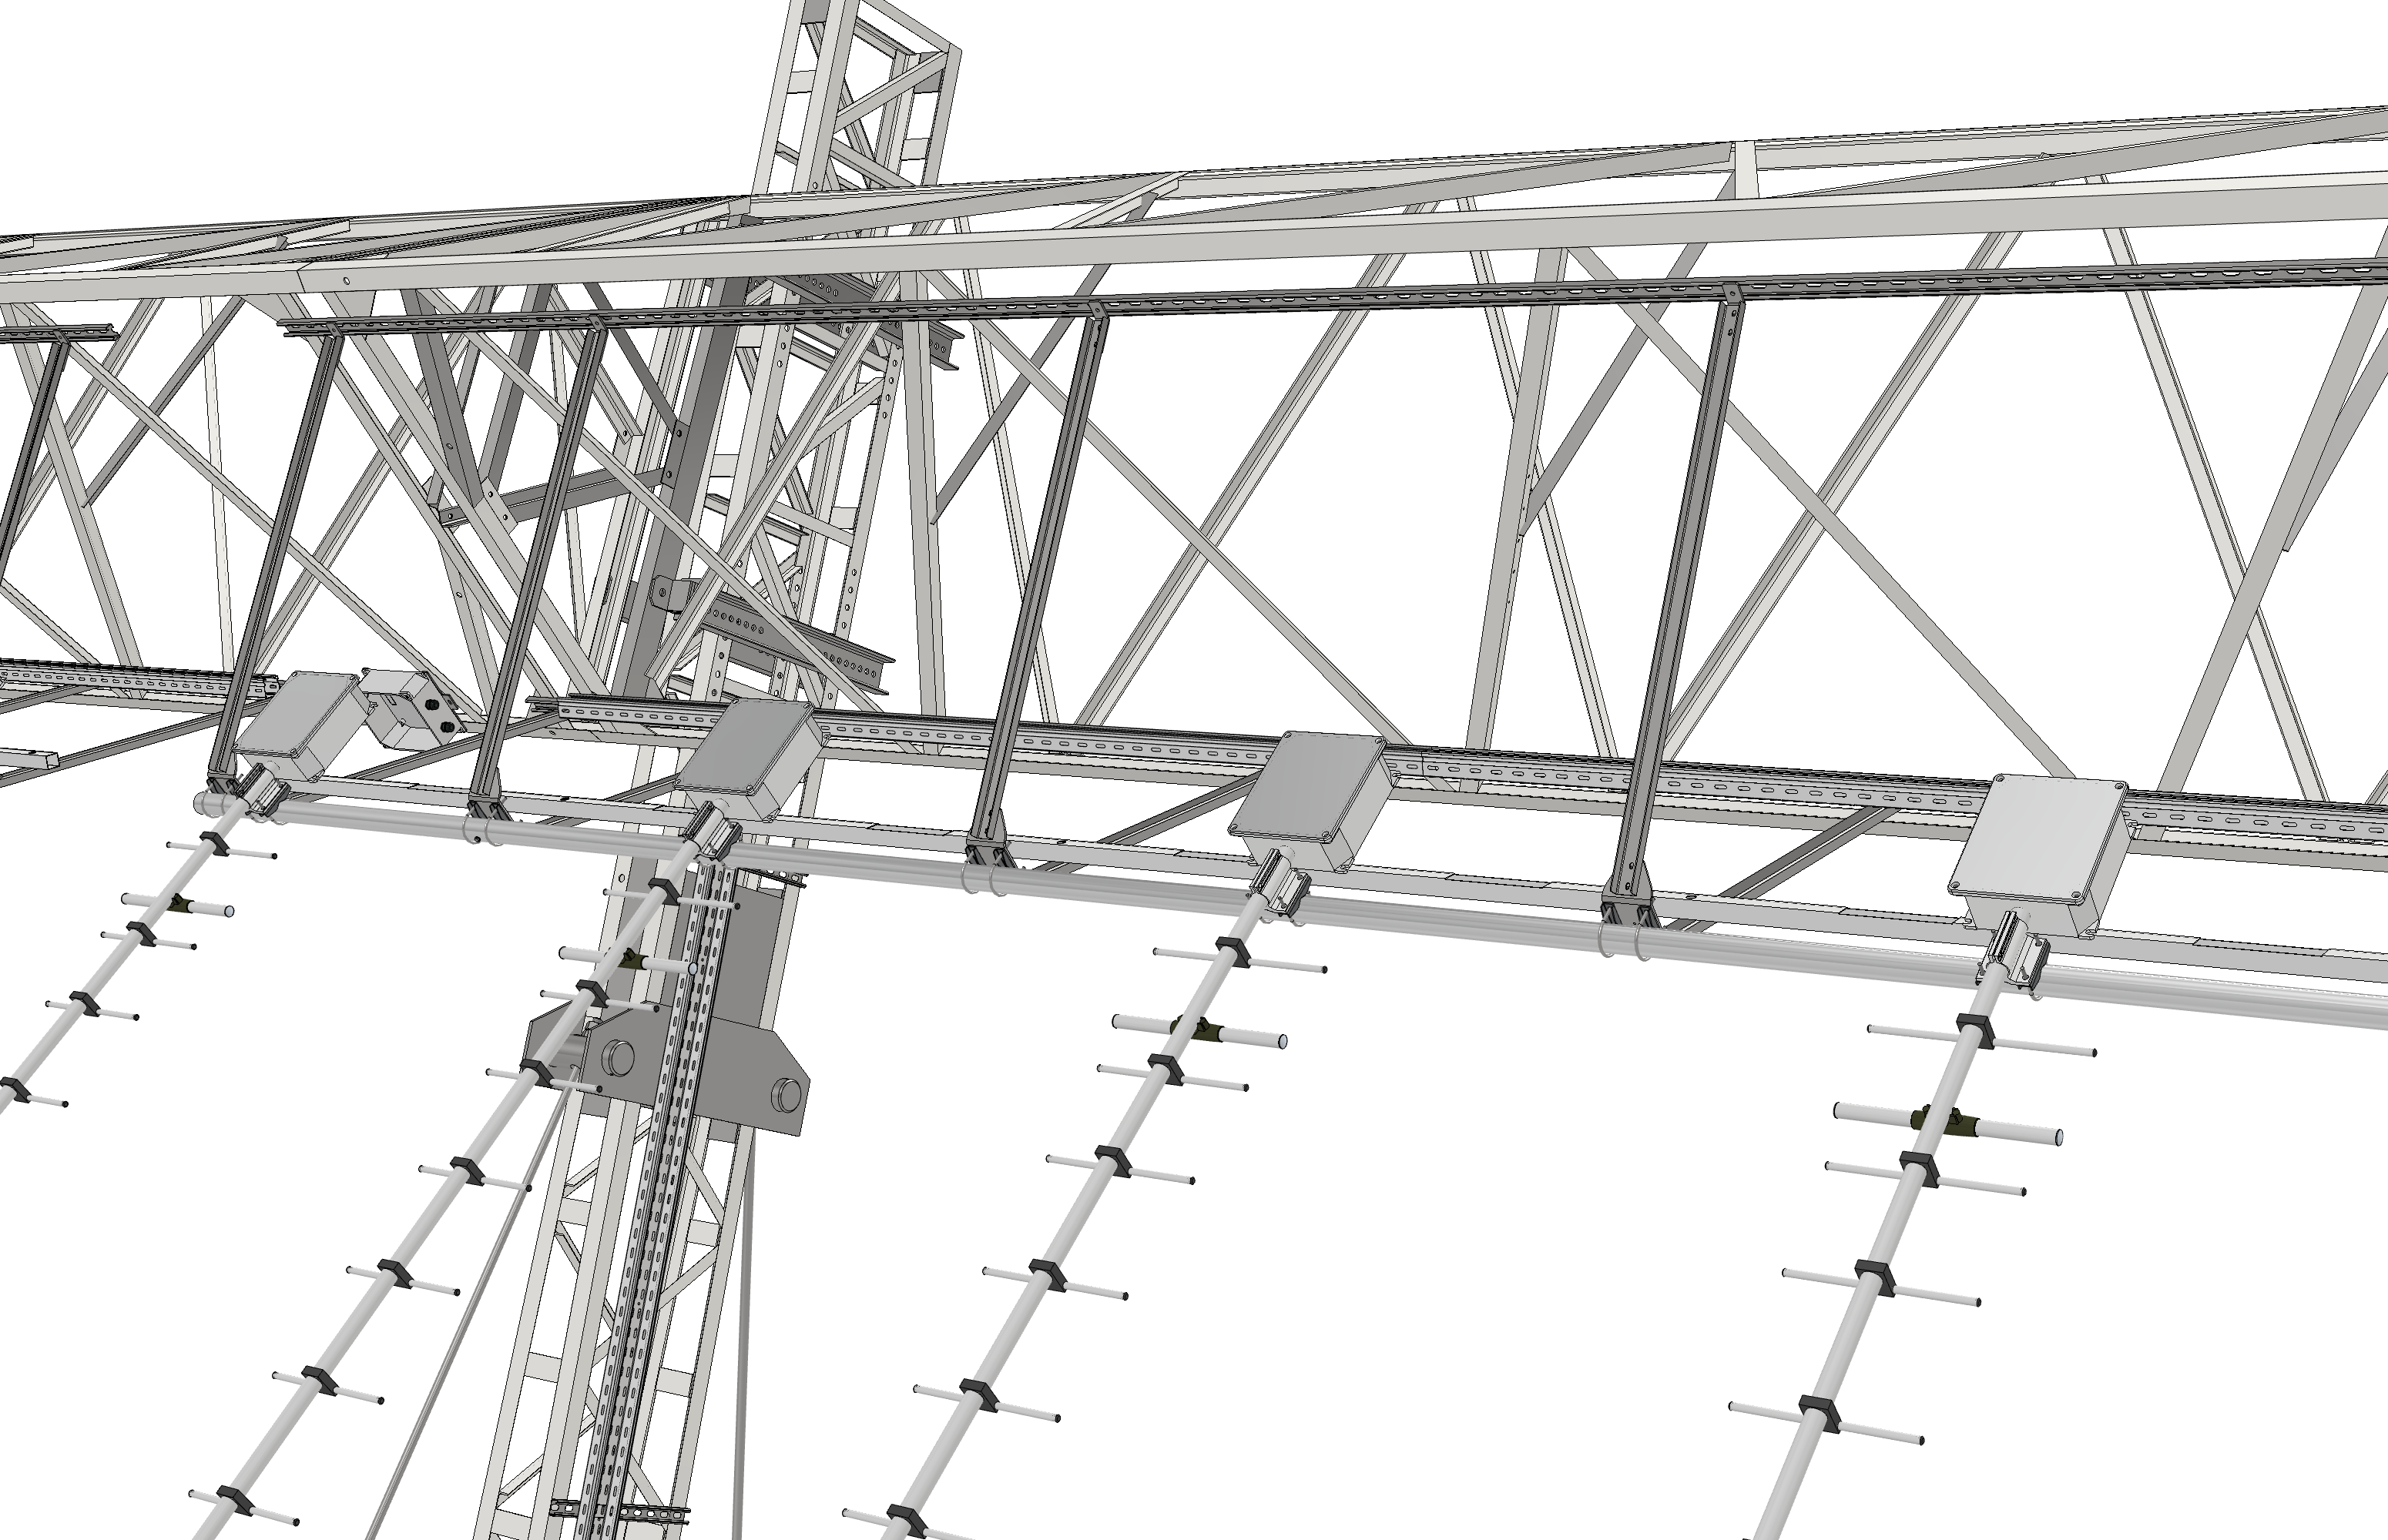
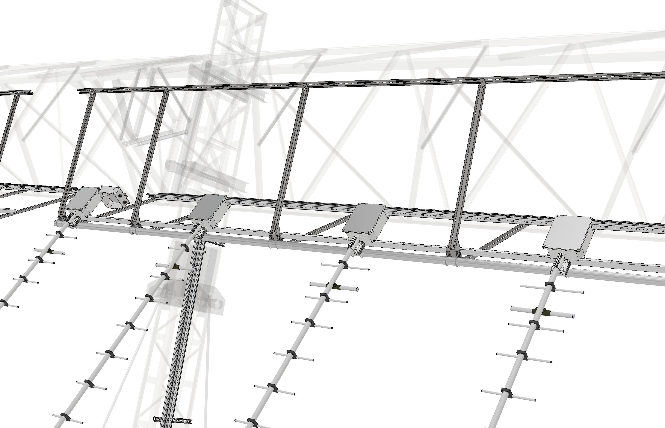
Installazione della nuova linea focale e del nuovo sistema ricevente
A maggio 2025 la nuova linea focale avrebbe dovuto avere le seguenti caratteristiche (progetto e distinta materiali già definiti):
416 antenne Yagi Uda a 10 elementi;
Necessaria una struttura di traslazione delle Yagi a circa 1 metro dal piano del trave portacorner;
Assenza del corner reflector.
Missione 4 • Istruzione e Ricerca
Missione 4 • Istruzione e Ricerca

Slide 22
Installazione della nuova linea focale e del nuovo sistema ricevente
Tra giugno ed inizio luglio si è deciso di:
416 antenne Yagi Uda a 10 elementi;
Sostituire le Yagi a 10 elemento con Yagi a 5 elementi, ed incrementare il numero di antenne da 416 a 480
Necessaria una struttura di traslazione delle Yagi a circa 1 metro dal piano del trave portacorner;
Rimuovere la struttura di traslazione delle Yagi
Assenza del corner reflector.
Installare un nuovo croner reflector modificato
Ciò ha creato alcuni problemi, perché bandi di gara per lo svolgimento delle attività di installazione delle componenti e del cablaggio elettro-ottico dei ricevitori erano già in essere
Missione 4 • Istruzione e Ricerca
Missione 4 • Istruzione e Ricerca

Slide 23
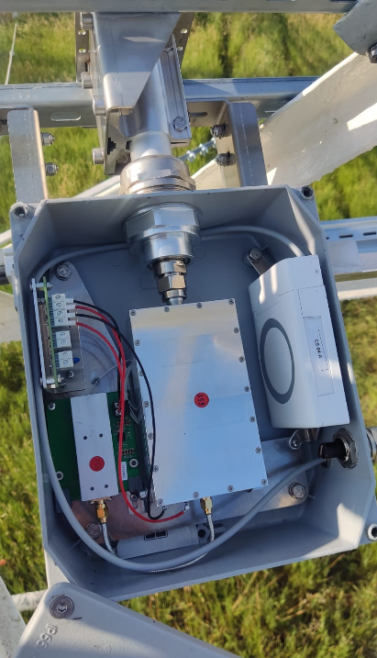
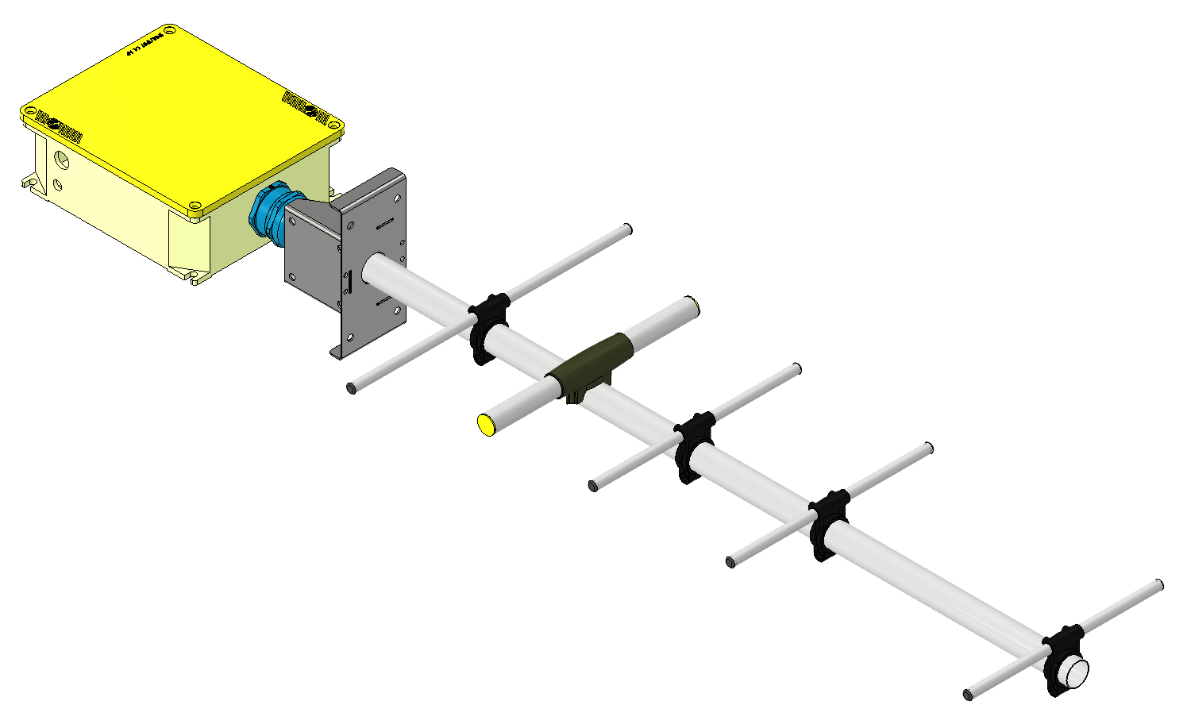
Installazione della nuova linea focale e del nuovo sistema ricevente
Scatola ricevitore
Flangia fissaggio antenna
FE
Pressacavo
Yagi
OTX
Missione 4 • Istruzione e Ricerca
Missione 4 • Istruzione e Ricerca

Slide 24
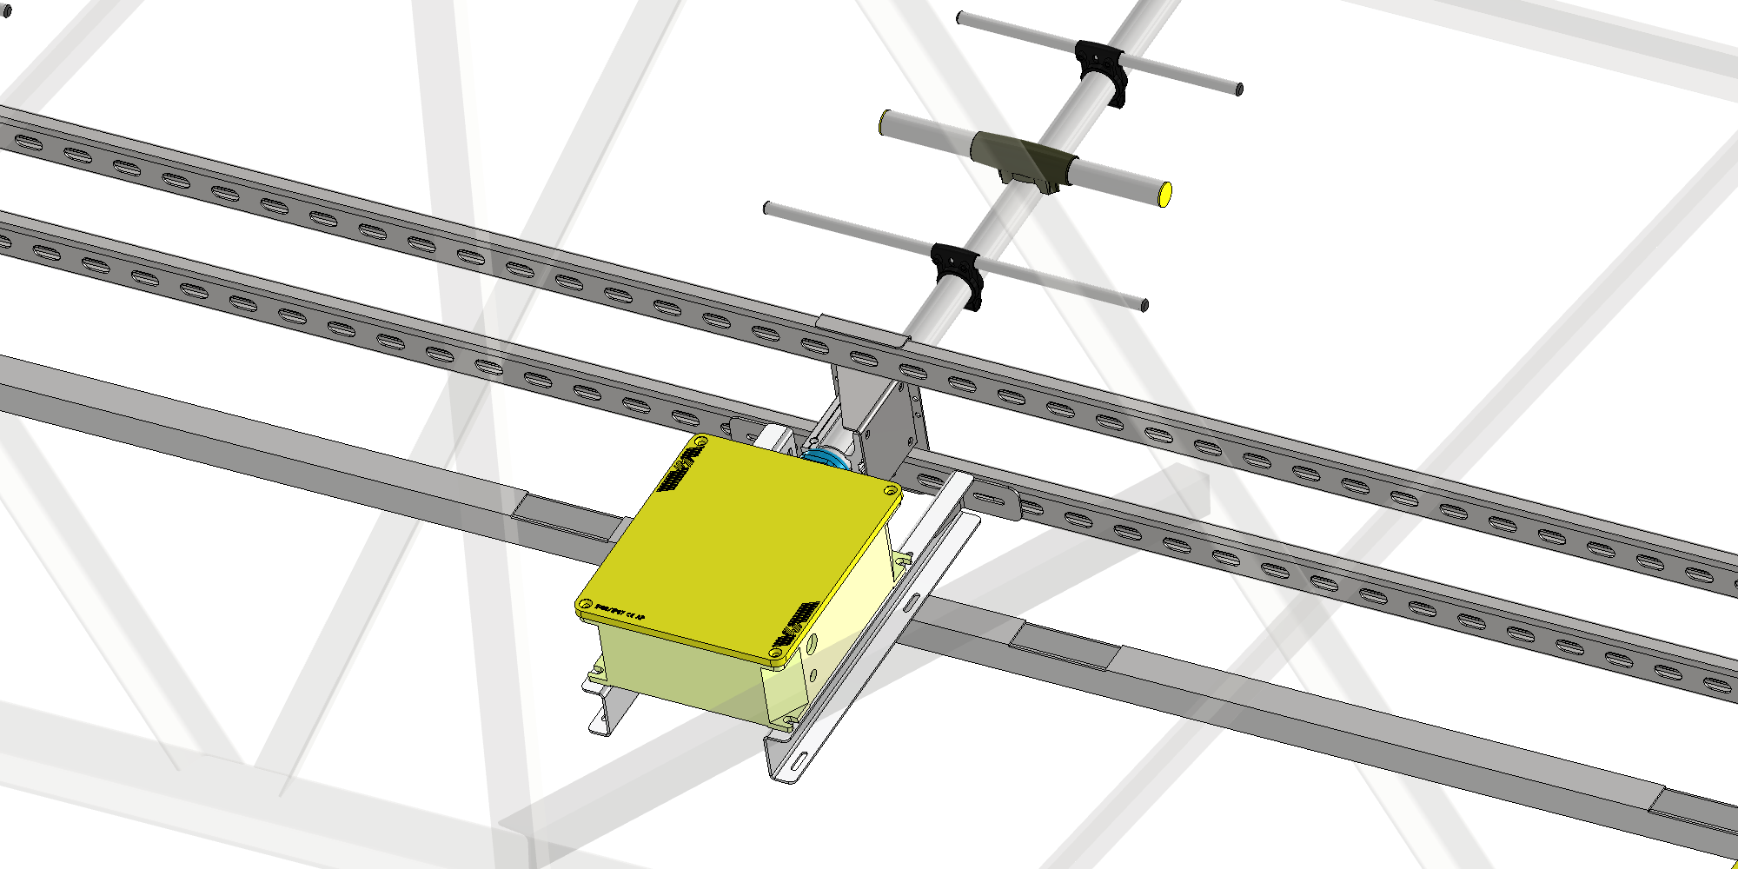
Struttura di supporto
Tubolare di rinforzo / stesura cavi

Slide 25
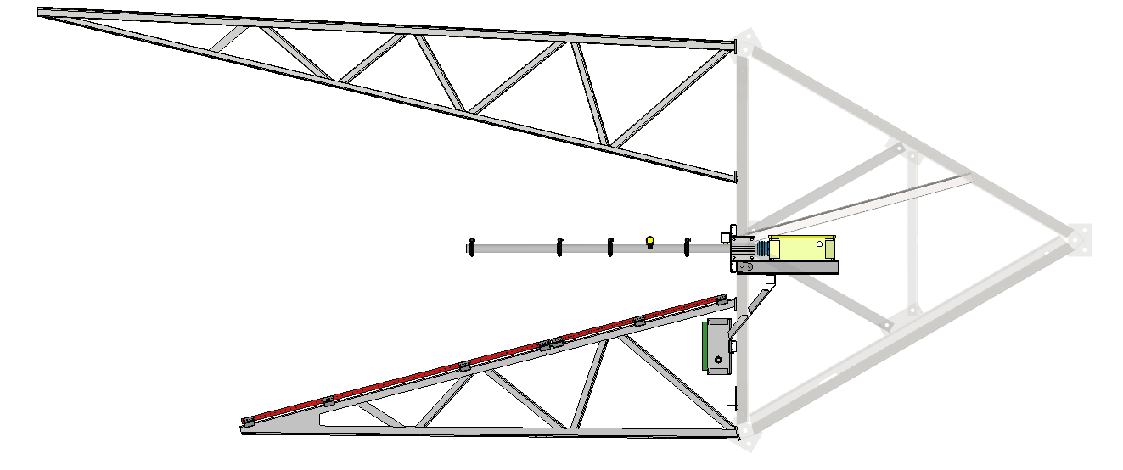
Vecchio corner
Nuovo corner

Slide 26
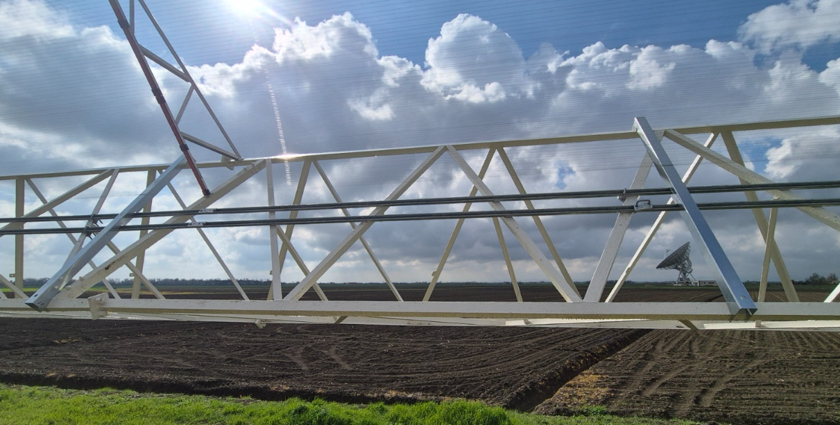
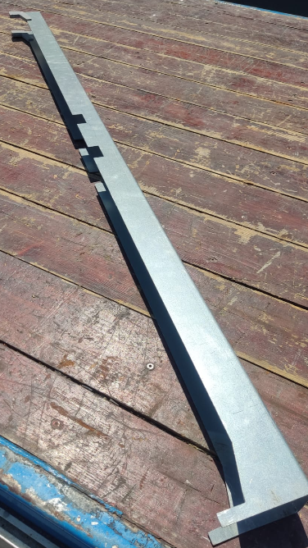
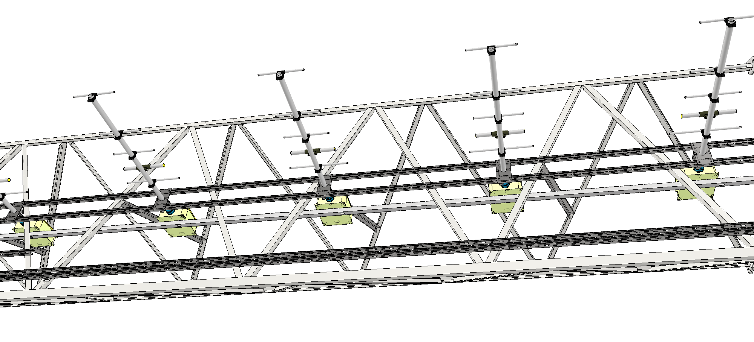
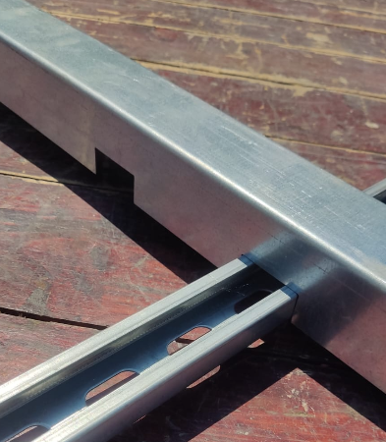
Allineamento degli elementi
Missione 4 • Istruzione e Ricerca

Slide 27
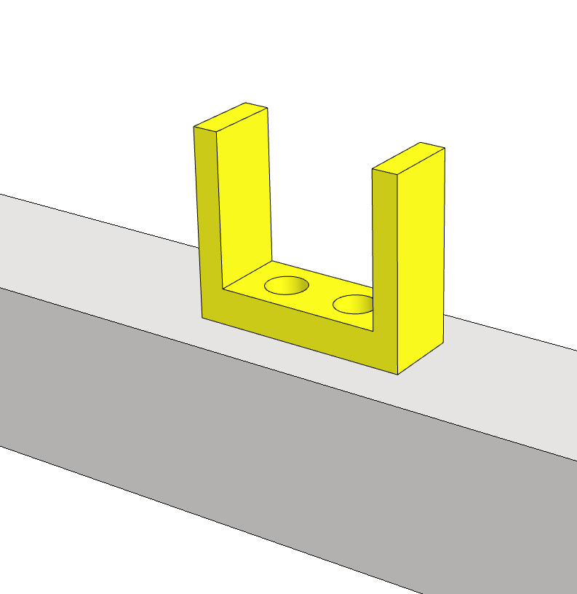
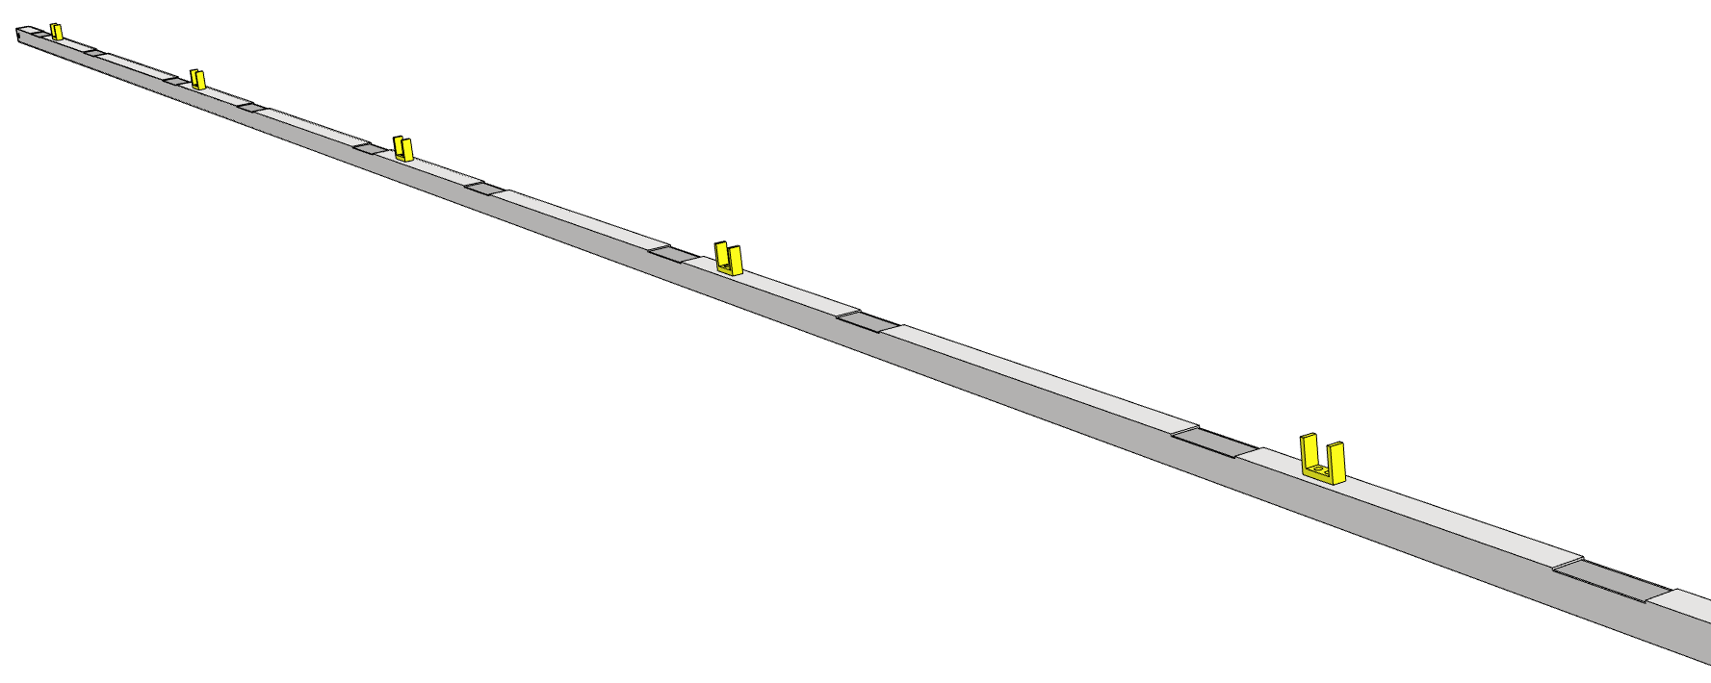
Missione 4 • Istruzione e Ricerca

Slide 28
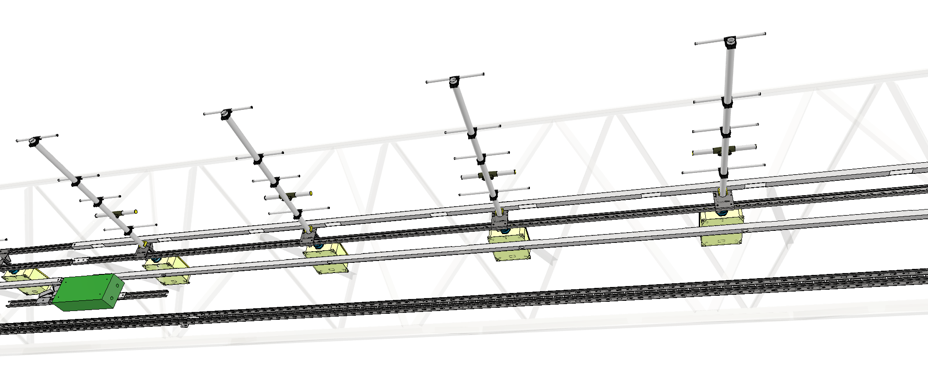
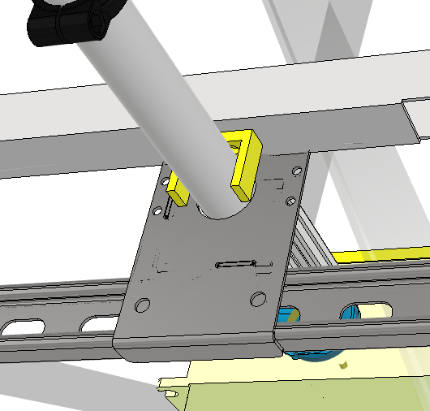
Missione 4 • Istruzione e Ricerca

Slide 29
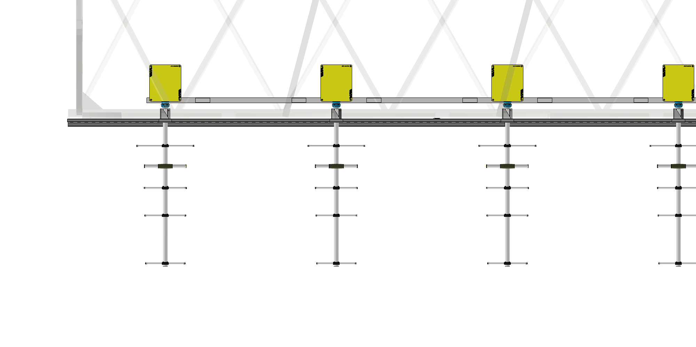
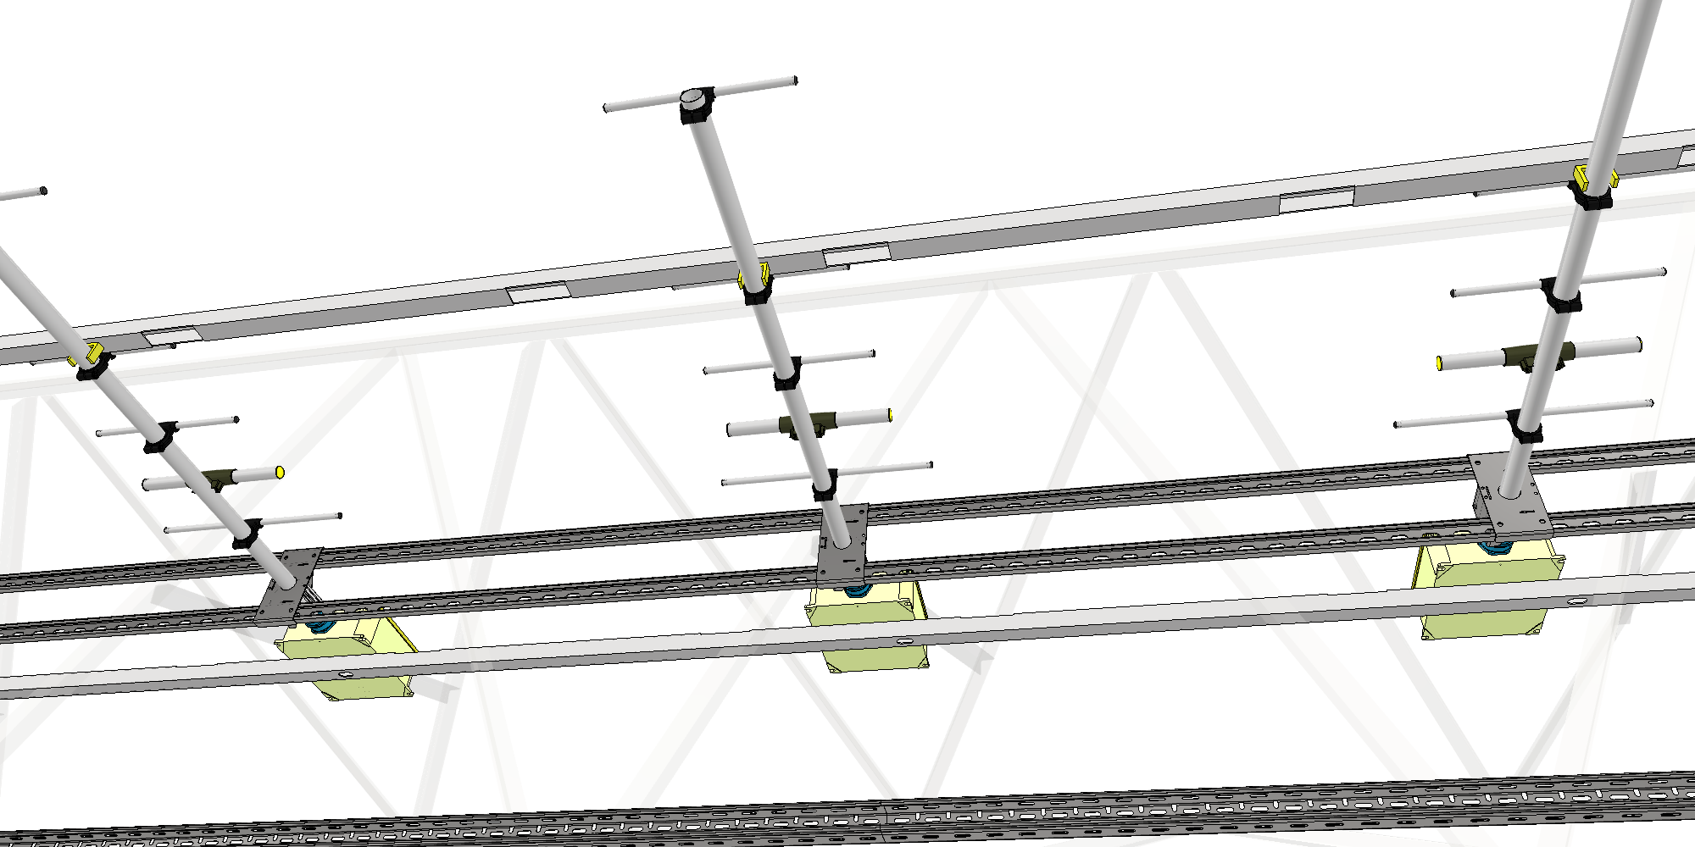
β
Missione 4 • Istruzione e Ricerca

Slide 30
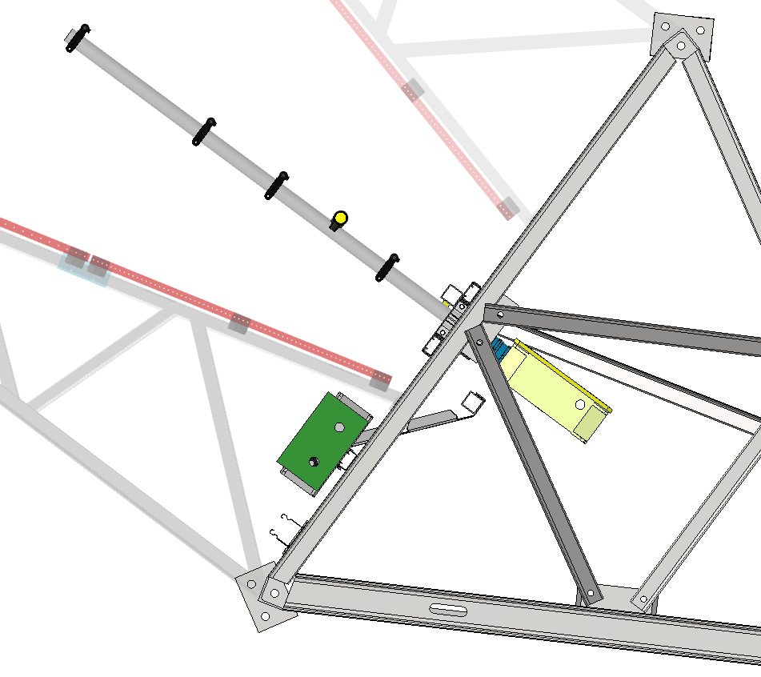
α
Missione 4 • Istruzione e Ricerca

Slide 31












Le attività svoltesi tra febbraio e giugno sono state:
Installazione del corner superiore;
Montaggio degli elementi di predisposizione del cablaggio su cavalletti, centine e falconi;
Installazione completa degli elementi della linea focale;
Cablaggio elettro ottico dalla stanza del ricevitore ai singoli ricevitori.
Yagi
Elementi supporto Yagi
Elementi predisposizione cablaggio
Missione 4 • Istruzione e Ricerca
Missione 4 • Istruzione e Ricerca

Slide 32


Dal secco all’umido
Missione 4 • Istruzione e Ricerca
Missione 4 • Istruzione e Ricerca

Slide 33


Ripristino dei cinematismi dell’antenna
A maggio 2025 la situazione era:
Progetto completato
Necessità di rimozione degli alberi di sincronizzazione e di tutti i vecchi elementi della movimentazione;
Missione 4 • Istruzione e Ricerca
Missione 4 • Istruzione e Ricerca

Slide 34




Ripristino dei cinematismi dell’antenna
A maggio 2025 la situazione era:
Progetto completato
Necessità di rimozione degli alberi di sincronizzazione e di tutti i vecchi elementi della movimentazione;
Sostituzione delle catene di movimentazione;
Missione 4 • Istruzione e Ricerca
Missione 4 • Istruzione e Ricerca

Slide 35
Ripristino dei cinematismi dell’antenna
A maggio 2025 la situazione era:
Progetto completato
Necessità di rimozione degli alberi di sincronizzazione e di tutti i vecchi elementi della movimentazione;
Sostituzione delle catene di movimentazione;
Installazione di Encoders, freni e motori.
Missione 4 • Istruzione e Ricerca
Missione 4 • Istruzione e Ricerca

Slide 36




Missione 4 • Istruzione e Ricerca
Missione 4 • Istruzione e Ricerca

Slide 37
Ultimo mio anno del PNRR NG-Croce
15/06/2025
30/07/2025
15/02/2026
15/06/2026
Progetto
Burocrazia
Attività
Missione 4 • Istruzione e Ricerca
Missione 4 • Istruzione e Ricerca

Slide 38

Burocrazia
Ultimo mio anno del PNRR NG-Croce
Congruità della manodopera
Problemi delle ditte
Gender Equality
CAM
Stato di famiglia
Capitolati tecnici
Disciplinare
Malfunzionamenti
BDNCP
Transizione digitale
Determina a contrarre
Manifestazione di interesse
Obblighi di trasparenza
Contatti con le ditte
Determine di affidamento
Apertura di ticket
di assistenza
Verifiche del titolare effettivo
Controlli
Contratto
Avvisi di pubblicazione
DNSH
Missione 4 • Istruzione e Ricerca
Missione 4 • Istruzione e Ricerca

Slide 39



Esempio sequenza attività ripristini strutturali
Ordine progettista
Progetto
Ordine per verifiche strutturali
Attività di verifiche
Ordine interventi di ripristino
Attività di ripristino
Poco tempo a disposizione
Il tempo utile per le attività si riduce notevolmente
Non tutti i periodi dell’anno sono idonei per le attività in esterno
Missione 4 • Istruzione e Ricerca
Missione 4 • Istruzione e Ricerca

Slide 40
Esempio sequenza attività ripristini strutturali
Ordine progettista
Progetto
Ordine per verifiche strutturali
Attività di verifiche
Ordine interventi di ripristino
Attività di ripristino
Poco tempo a disposizione
Il tempo utile per le attività si riduce notevolmente
Non tutti i periodi dell’anno sono idonei per le attività in esterno
Di conseguenza, ci siamo trovati a lavorare in costante stato di emergenza. Questo ha minimizzato i tempi di reazione di fronte a criticità rilevanti e, soprattutto, ci ha privati di strumenti efficaci per gestire le inadempienze o le carenze delle ditte.
Risultato: Maggiore tolleranza, maggiore difficoltà ad ottenere la qualità necessaria.
Missione 4 • Istruzione e Ricerca
Missione 4 • Istruzione e Ricerca

Slide 41

GRAZIE
PER L’ATTENZIONE
Next Generation – Croce del Nord
IR0000026
Intervento finanziato nell’ambito del PNRR - Piano Nazionale di Ripresa e Resilienza
M4C2
Missione 4 - Istruzione e Ricerca Componente 2 - Dalla Ricerca alla Impresa
Linea di Investimento 3.1 - Rafforzamento e creazione di Infrastrutture di Ricerca
CUP C53C22000880006
Missione 4 • Istruzione e Ricerca
Missione 4 • Istruzione e Ricerca

